Slide 1
TRIẾT HỌC
MÁC – LÊ NIN
TS. Nguyễn Thị Minh Huệ
minhhuevpc@gmail.com

Slide 2
Chương 2.
CHỦ NGHĨA DUY VẬT BIỆN CHỨNG
I. Vật chất và ý thức
II. Phép biện chứng duy vật
III. Lý luận nhận thức
I. Vật chất và ý thức
II. Phép BCDV
III. Lý luận nhận thức
1.VC và các hình thức tồn tại của VC
2. Nguồn gốc bản chất kết cấu của Ý thức
3. MQH giữa VC và Ý thức
1. Hai loại hình BC và Phép BCDV
2. Nội dung của Phép BCDV (2 nguyên lý, 3QL và 6 cặp phạm trù)
Quan niệm về nhận thức trong lịch sử triết học
Lý luận nhận thức của CDVBC

Slide 3
I. Vật chất và ý thức
11. Vật chất và các hình thức tồn tại của vật chất
Quan niệm của chủ nghĩa duy tâm và chủ nghĩa duy vật trước Mác về phạm trù vật chất
Cuộc cách mạng trong khoa học tự nhiên cuối thế kỷ XIX - đầu thế kỷ XX và sự phá sản của các quan điểm duy vật siêu hình về vật chất
Quan niệm của triết học Mác - Lênin về vật chất
Tính thống nhất vật chất của thế giới
Các hình thức tồn tại của vật chất
a
b
c
d
e

Slide 4

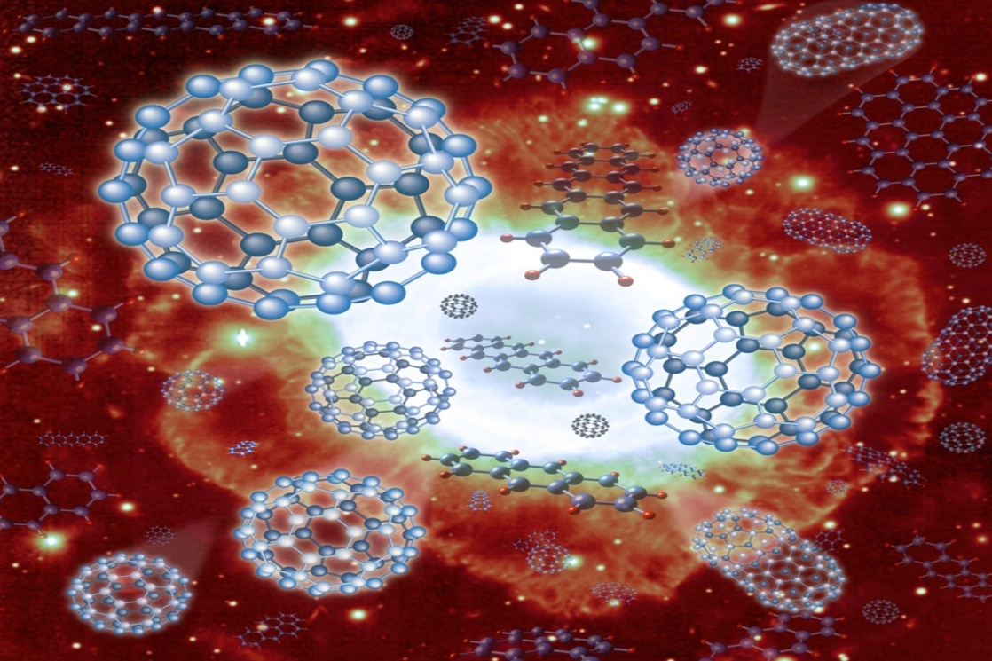
a. Quan niệm của chủ nghĩa duy tâm và chủ nghĩa duy vật trước Mác về phạm trù vật chất
- Bản nguyên đầu tiên của thế giới là gì?

Slide 5
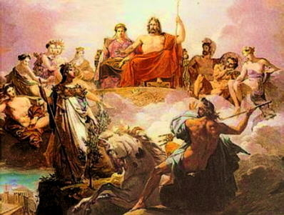
Ngay từ khi mới ra đời, xung quanh phạm trù vật chất đã diễn ra cuộc đấu tranh không khoan nhượng giữa chủ nghĩa duy vật và chủ nghĩa duy tâm.
Các nhà duy tâm, dù duy tâm chủ quan hay duy tâm khách quan đều cho vật chất là sản phẩm của ý thức, tinh thần hay của những lực lượng siêu nhiên

Slide 6
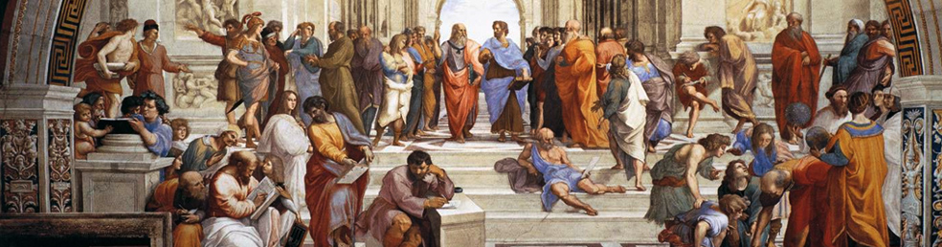
Thời cổ đại, các nhà triết học duy vật đã cố gắng giải thích vật chất trên tinh thần duy vật.
Các nhà triết học duy vật thời cổ đại, nhìn chung đã đồng nhất vật chất nói chung với những dạng tồn tại cụ thể của nó, tức là những vật thể hữu hình, cảm tính đang tồn tại ở thế giới bên ngoài.

Slide 7

+ Ấn Độ cổ đại: phái Lokayata cho rằng vạn vật (kể cả con người) đều được tạo thành từ 4 yếu tố là đất nước, lửa, gió (tứ đại). Tính đa dạng của vạn vật là do sự kết hợp khác nhau của các yếu tố ấy mà thành. Còn linh hồn (ý thức) chỉ là một thuộc tính của cơ thể, do thể xác (vật chất) sinh ra

Slide 8
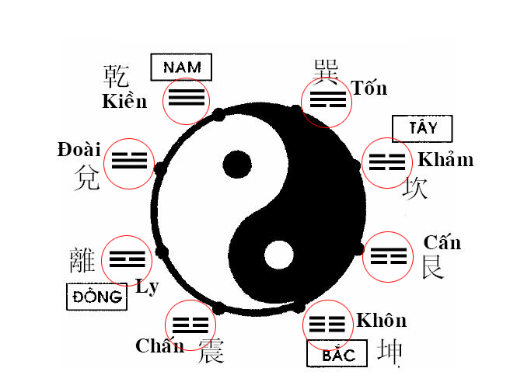
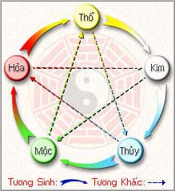
+ Trung Quốc thời cổ đại
- Thuyết Âm Dương
- Thuyết Ngũ hành

Slide 9
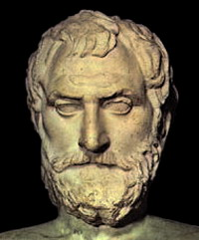
+ Hy Lạp cổ đại
VC là nước
Nước là yếu tố đầu tiên, là bản nguyên của mọi sự vật trong thế giới. Mọi sự vật đều được sinh ra từ nước, khi phân hủy lại biến thành nước.
Mọi vật đều có sinh ra và mất đi, biến đổi không ngừng, chỉ có nước là tồn tại mãi mãi
Talét
(624 - 544 tr.CN)

Slide 10

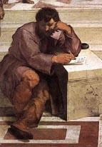
Hêraclít (540-480 tr.CN)
vật chất là lửa.
"Thế giới, một chỉnh thể gồm mọi vật, không phải là do bất cứ một thần thánh, hoặc là bất cứ một người nào sáng tạo ra, mà đã, đang và sẽ còn là một ngọn lửa vĩnh viễn sống, bùng cháy và tắt đi theo những quy luật của nó..."

Slide 11
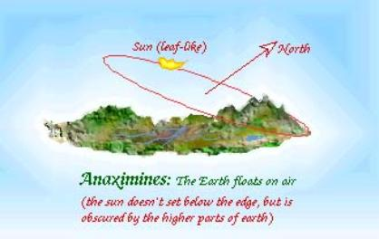
Anaximen (588-525 tr.CN)
Vật chất là không khí.
KK là nguồn gốc của mọi vật; KK sinh ra mọi vật bằng sự tản ra hay ngưng tụ của nó, vạn vật đều bắt nguồn từ vật chất đầu tiên là KK và lại quay trở về KK. KK là vô tận, là vĩnh viễn, là biến động. KK đọng lại, ban đầu nó tạo thành mây, sau thành nước và cuối cùng thành đất và đá; khi loãng ra, nó biến thành lửa

Slide 12
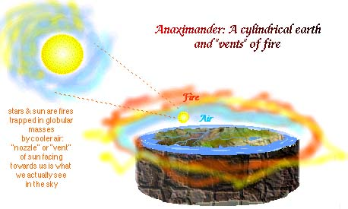
Anaximăngđrơ (610-546 tr.CN).
Cơ sở đầu tiên của mọi vật là một dạng VC đơn nhất, vô định, vô hạn và tồn tại vĩnh viễn, đó là Apâyrôn. Apâyrôn luôn ở trong trạng thái vận động không ngừng, từ đó nảy sinh ra những mặt đối lập bao trùm trong nó như nóng và lạnh, khô và ướt, sinh ra và chết đi v.v... Apâyrôn cũng vẫn là một vật thể, nhưng là một vật thể mà người ta không nhìn thấy được; còn tất cả các vật thể mà người ta nhìn thấy được là những trạng thái khác nhau của Apâyrôn

Slide 13


Bước tiến quan trọng nhất của sự phát triển phạm trù vật chất là định nghĩa vật chất của Lơxíp và Đêmôcrít
Vật chất là nguyên tử, căn nguyên của mọi vật là nguyên tử
Mọi tồn tại trong thế giới đều được tạo nên từ Atom - nguyên tử:
Những hạt vật chất đầu tiên

Slide 14

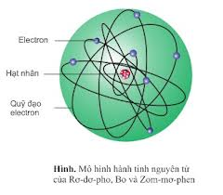
Nguyên tử là những hạt vật chất nhỏ nhất, không thể phân chia, không khác nhau về chất, mà chỉ khác nhau về hình dạng, tư thế và trật tự sắp xếp. Nguyên tử tồn tại vĩnh viễn, không do ai sáng tạo ra và cũng không thể bị huỷ diệt. Mọi sự vật, hiện tượng của thế giới là do sự kết hợp và phân giải của các nguyên tử mà thành.

Slide 15
Quan niệm về vật chất của chủ nghĩa duy vật thời cổ đại có ưu điểm và hạn chế gì?
Khái quát quan điểm duy vật cổ đại về vật chất
Đặc điểm chung: Trực quan, thô sơ, mộc mạc
Ưu điểm: Xuất phát từ chính thế giới để giải thích thế giới - đối lập, chống chủ nghĩa duy tâm, tôn giáo
Hạn chế; + Đồng nhất VC với vật thể=> lấy một VC cụ thể để giải thích cho toàn thể thế giới VC ấy
+ Những yếu tố khởi nguyên đó mới chỉ là những giả định, còn mang tính trực quan cảm tính , chưa được chứng minh về mặt khoa học
Nước
Vật thể có tính phổ quát
Lửa
Vật chất
bản nguyên
đầu tiên
Không khí
Tính chất, Kết cấu
Apay ron
Nguyên tử

Slide 16
Từ cuối thế kỷ XVI và đặc biệt là trong
thế kỷ XVII – XVIII
Đặc điểm chung lớn nhất:
Đồng nhất VC với 1 thuộc tính của nó như trọng lượng, vận động, quảng tính => DVmáy móc siêu hình
Ưu điểm:Chứng minh sự tồn tại thực sự của nguyên tử là phần tử nhỏ nhất của vật chất vĩ mô thông qua thực nghiệm của vật lý học cổ điển
Hạn chế:+Đồng nhất vật chất với khối lượng; giải thích sự vận động của thế giới vật chất trên nền tảng cơ học; tách rời vật chất khỏi vận động, không gian và thời gian
+Không đưa ra được sự khái quát triết học trong quan niệm về thế giới vật chất
=> Hạn chế phương pháp luận siêu hình
Bất biến
Khối lượng
Vật chất
Nguyên tử

Slide 17
b. Cuộc cách mạng trong khoa học tự nhiên cuối thế kỷ XIX, đầu thế kỷ XX , và sự phá sản của các quan điểm duy vật siêu hình về vật chất
1895:
Rơnghen
Phát hiện
ra tia X
CUỐI XIX
ĐẦU XX
1896:
Béccơren
Phát hiện
ra HT
phóng xạ
NGUYÊN
TỬ
BỊ PHÁ VỠ.
VẬT CHẤT
CÒN KHÔNG
VÀ
NÓ LÀ GÌ ?
CẬN ĐẠI
CỔ
ĐẠI
VẬT CHẤT LÀ VẬT THỂ CỤ THỂ
(NGUYÊN TỬ)
1897 :
Tômxơn
điện tử
- Khủng hoảng
- Bất lực, hoang mang
- Duy tâm lợi dụng:
“Vật chất tiêu tan”
1901:
Kaufman chứng
minh khối lượng
của điện tử thay
đổi theo vận tốc
của nguyên tử
Xây dụng quan niệm mới về vật chất
Notes:
17

Slide 18
Lênin đánh giá, nhận xét
Giới
hạn
quan
niệm
cũ
Đồng nhất vật chất với vật thể (dạng cụ thể của VC)
Vật chất không biến mất, không tiêu tan
Cần thay đổi
Đồng nhất VC với thuộc tính hay kết cấu của vật thể
Lênin yêu cầu
Khắc phục được hạn chế của CNDV cũ
Quan niệm mới về vật chất cần phải
Giải quyết triệt để vấn đề cơ bản của TH
Làm rõ quan hệ giữa TH với KH cụ thể
Phương pháp định nghĩa mới

Slide 19

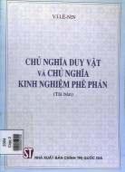
V.I.Lênin đã phân tích tình hình phức tạp đó và chỉ rõ:
Vật lý học không bị khủng hoảng, mà đó chính là dấu hiệu của một cuộc cách mạng trong khoa học tự nhiên
Cái bị tiêu tan không phải là nguyên tử, không phải “vật chất tiêu tan” mà chỉ có giới hạn hiểu biết của con người về vật chất là tiêu tan
Những phát minh có giá trị to lớn của vật lý học đương thời không hề bác bỏ vật chất mà chỉ làm rõ hơn hiểu biết còn hạn chế của con người về vật chất
Năm 1908

Slide 20
c. Quan niệm của triết học Mác - Lênin về vật chất
Quan niệm của Ph.Ăngghen
Để có một quan niệm đúng đắn về vật chất, cần phải có sự phân biệt rõ ràng giữa vật chất với tính cách là một phạm trù triết học, một sáng tạo, một công trình trí óc của tư duy con người trong quá trình phản ánh hiện thực chứ không phải là sản phẩm chủ quan của tư duy
Các sự vật, hiện tượng của thế giới, dù rất phong phú, muôn vẻ nhưng chúng vẫn có một đặc tính chung, thống nhất đó là tính vật chất - tính tồn tại, độc lập không lệ thuộc vào ý thức

Slide 21
c. Quan niệm của triết học Mác - Lênin về vật chất
Quan niệm của V.I.Lênin
V.I.Lênin đã tiến hành tổng kết toàn diện những thành tựu mới nhất của khoa học, đấu tranh chống mọi biểu hiện của chủ nghĩa hoài nghi, duy tâm
Lênin đã tìm kiếm phương pháp định nghĩa mới cho phạm trù vật chất thông qua đối lập với phạm trù ý thức

Slide 22

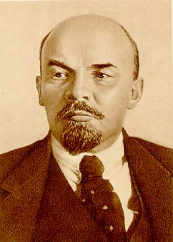
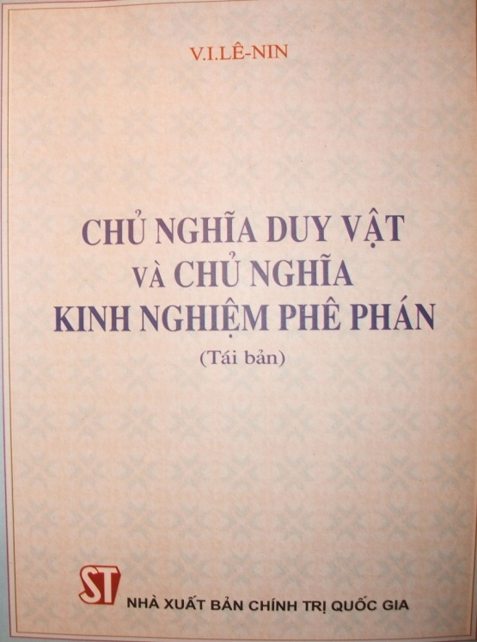

Định nghĩa vật chất của Lênin
Vật chất là một phạm trù triết học, dùng để chỉ thực tại khách quan được đem lại cho con người trong cảm giác, được cảm giác của chúng ta chép lại, chụp lại, phản ánh và tồn tại không lệ thuộc vào cảm giác.

Slide 23
Định nghĩa vật chất của V.I.Lê-nin
Thứ nhất: Phương pháp định nghĩa
Phạm trù triết học
Vật chất
Phương pháp định nghĩa không thông thường
Quy khái niệm cần định nghĩa vào một khái niệm khác rộng hơn, rồi chỉ ra dấu hiệu đặc trưng của nó.
Ý thức

Slide 24
Định nghĩa vật chất của V.I.Lê-nin
Thứ hai: Nội dung định nghĩa
Vật chất là một phạm trù triết học:(KN rộng để phân biệt với VC trong KH cụ thể, trong đời sống hằng ngày)
“Vật chất là một phạm trù triết học, dùng để chỉ thực tại khách quan được đem lại cho con người trong cảm giác, được cảm giác của chúng ta chép lại, chụp lại, phản ánh, và tồn tại không lệ thuộc vào cảm giác”.
Với tư cách là PTTH, VC ở đây phải được hiểu là “sự sáng tạo thuần tuý của tư duy”, là “cái dùng để chỉ” cái đặc tính duy nhất của VC.(là kq của trừu tượng, là sự thống nhất giữa cái chủ quan và khách quan)
Các dạng VC cụ thể có giới hạn, có sinh ra và mất đi để chuyển hoá thành cái khác, còn VC theo TH thì không sinh ra, không mất đi, luôn chuyển hóa từ dạng này sang dạng khác
VC với tính cách là một phạm trù triết học thì không có một gam vật chất nào cả.

Slide 25
Định nghĩa vật chất của V.I.Lê-nin
“Vật chất là một phạm trù triết học, dùng để chỉ thực tại khách quan được đem lại cho con người trong cảm giác, được cảm giác của chúng ta chép lại, chụp lại, phản ánh, và tồn tại không lệ thuộc vào cảm giác”.
Thuộc tính cơ bản nhất, quan trọng nhất là “thực tại khách quan” và “tồn tại không lệ thuộc vào cảm giác”.
Thực tại khách quan là tồn tại thực và không phụ thuộc vào ý thức của con người.
Thuộc tính này là điều kiện cần và đủ để phân biệt cái gì thuộc về vật chất và cái gì không thuộc về vật chất.

Slide 26
Định nghĩa vật chất của V.I.Lê-nin
được đem lại cho con người trong cảm giác, được cảm giác của chúng ta chép lại, chụp lại, phản ánh
“Vật chất là một phạm trù triết học, dùng để chỉ thực tại khách quan được đem lại cho con người trong cảm giác, được cảm giác của chúng ta chép lại, chụp lại, phản ánh, và tồn tại không lệ thuộc vào cảm giác”.
Thực tại khách quan (VC) là có trước, cảm giác của con người là có sau. => VC là cái được ý thức phản ánh.
Con người có khả năng nhận thức thế giới.
Như vậy, thực tại khách quan (VC) không tồn tại trừu tượng mà tồn tại thông qua các dạng tồn tại cụ thể của mình và bằng cảm giác (YT) con người có thể nhận thức được.

Slide 27
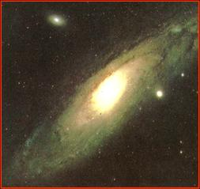

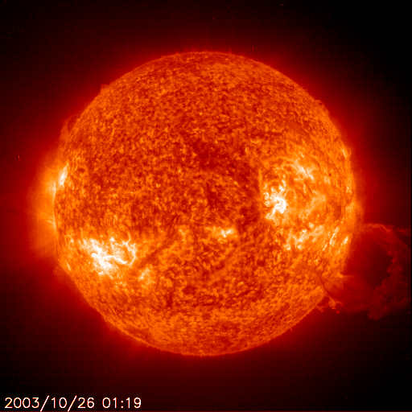


VẬT CHẤT TỒN TẠI DƯỚI CÁC HÌNH THÁI VÔ CÙNG
ĐA DẠNG
TỪ VẬT CHẤT TỰ NHIÊN CHƯA CÓ SỰ SỐNG ......

Slide 28
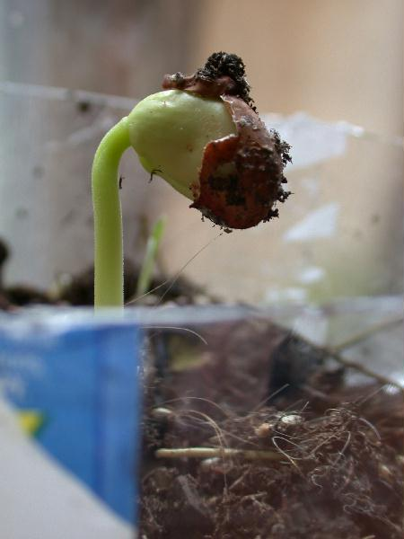
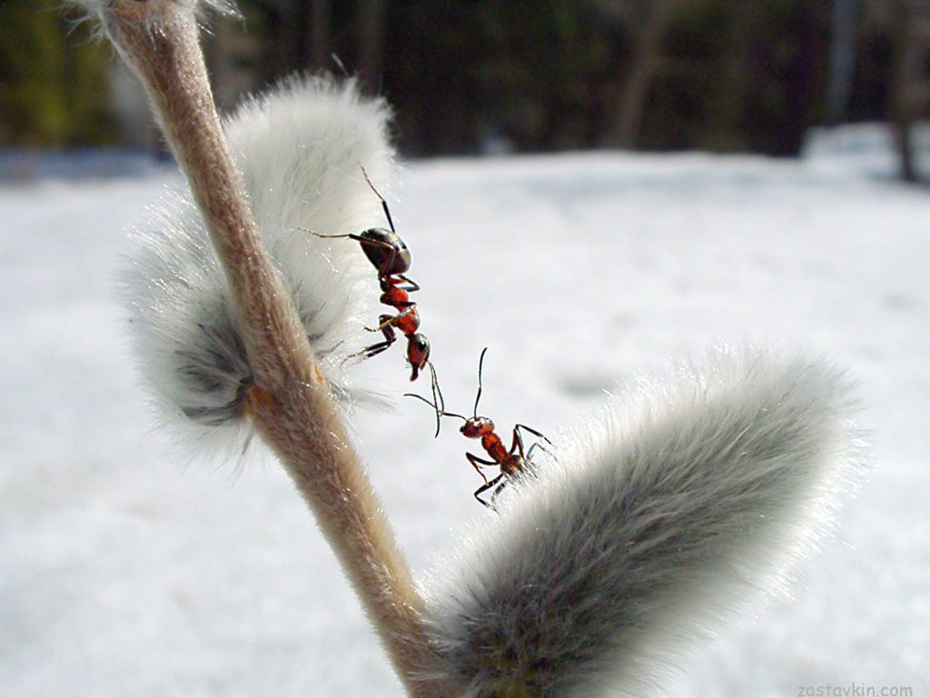
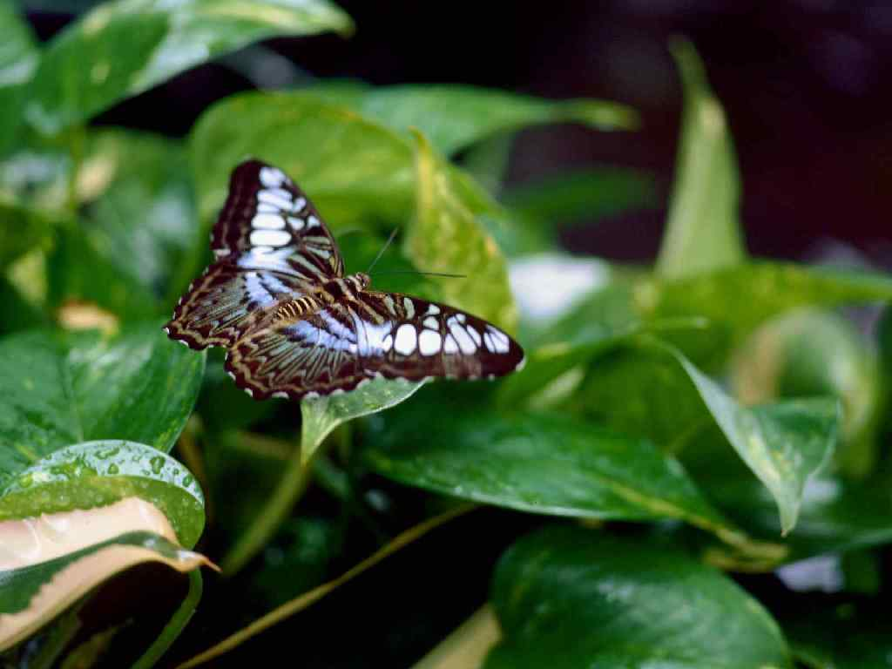
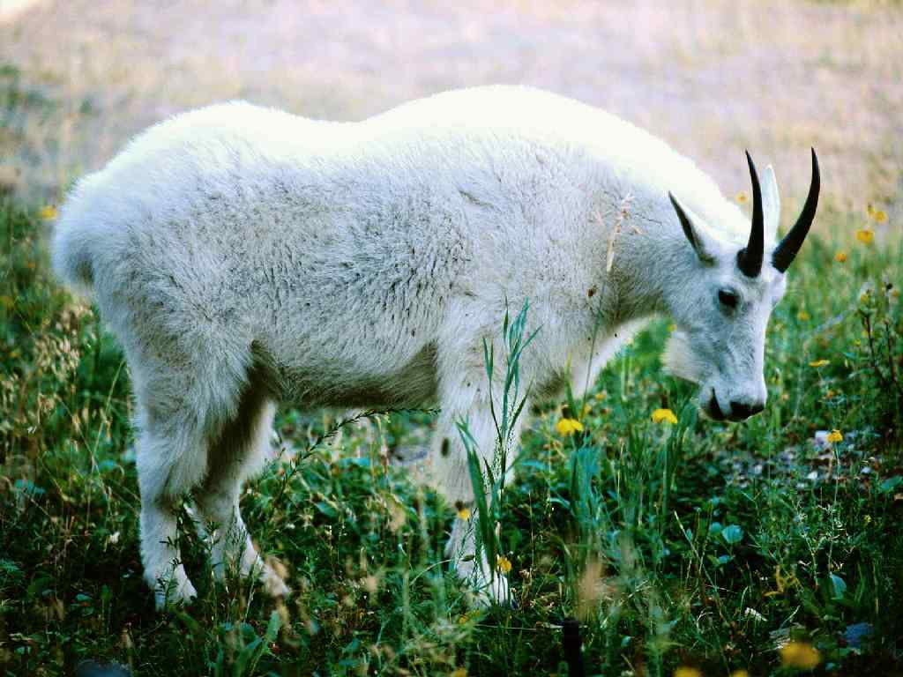

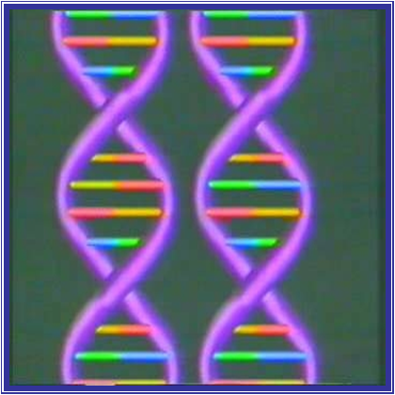
VẬT CHẤT TỒN TẠI DƯỚI CÁC HÌNH THÁI VÔ CÙNG
ĐA DẠNG
VẬT CHẤT TỒN TẠI DƯỚI CÁC HÌNH THÁI VÔ CÙNG ĐA DẠNG
...... ĐẾN VẬT CHẤT TỰ NHIÊN
PHÁT SINH, TỒN TẠI SỰ SỐNG VÀ .....

Slide 29
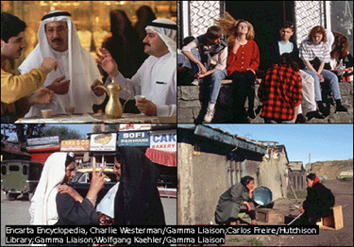

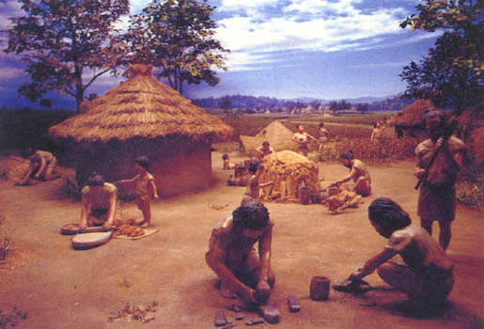
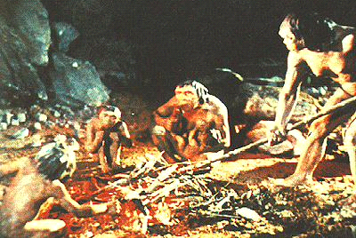
VẬT CHẤT TỒN TẠI DƯỚI CÁC HÌNH THÁI VÔ CÙNG
ĐA DẠNG
VẬT CHẤT TỒN TẠI DƯỚI CÁC HÌNH THÁI VÔ CÙNG ĐA DẠNG
...... VÀ, SỰ XUẤT HIỆN CON NGƯỜI
VỚI TỔ CHỨC XÃ HỘI LOÀI NGƯỜI .....

Slide 30
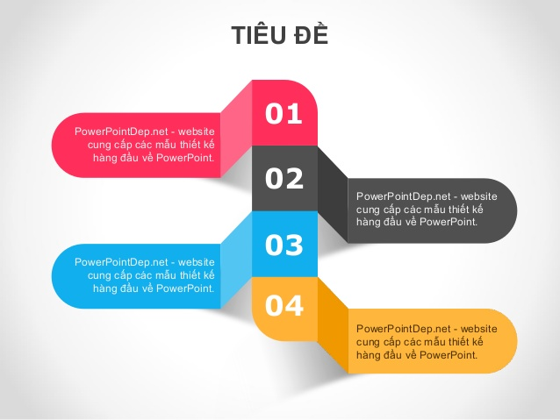
Ý nghĩa định nghĩa vật chất của V.I.Lênin
Giải quyết một cách đúng đắn và triệt để cả hai mặt vấn đề cơ bản của triết học
Triệt để khắc phục hạn chế của CNDV cũ, bác bỏ CNDT, bất khả tri
Khắc phục được khủng hoảng, đem lại niềm tin trong khoa học tự nhiên
Tạo tiền đề xây dựng quan điểm duy vật về xã hội, và lịch sử loài người
Là cơ sở để xây dựng nền tảng vững chắc cho sự liên minh ngày càng chặt chẽ giữa triết học duy vật biện chứng với khoa học
05

Slide 31
d. Các hình thức (phương thức) tồn tại của vật chất
Vận động 
Không gian 
Thời gian 

Slide 32
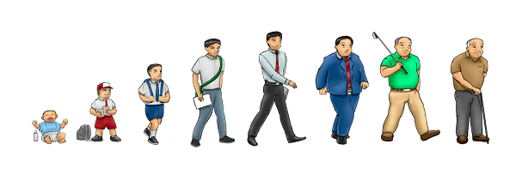
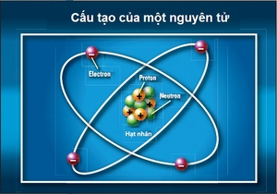

Vận động là gì?
Theo nghĩa chung nhất:
vận động là mọi sự biến đổi nói chung

Slide 33

Ph. Ăngghen viết:
“Vận động, hiểu theo nghĩa chung nhất – tức được hiểu là một phương thức tồn tại của vật chất, là một thuộc tính cố hữu của vật chất – thì bao gồm tất cả mọi sự thay đổi và mọi quá trình diễn ra trong vũ trụ, kể từ sự thay đổi vị trí đơn giản cho đến tư duy”.

Slide 34



Các hình thức vận động cơ bản của vật chất
- VĐ cơ giới (di chuyển vị trí đơn giản trong không gian)
- VĐ vật lý (thay đổi trạng thái vật lý) là vận động của phân tử, của các hạt cơ bản, của nhiệt, ánh sáng, điện, trường, âm thanh.
VĐ hóa học (thay đổi trạng thái hóa học) là sự hóa hợp và phân giải của các chất.
- VĐ sinh vật: vận động của các cơ thể sống, như sự trao đổi chất, đồng hóa, dị hóa, tăng trưởng, sinh sản, tiến hóa.
- VĐ xã hội: mọi hoạt động xã hội của con người; sự thay thế các hình thái KT-XH từ thấp đến cao.
Như vậy, VC tồn tại hiện hữu dưới dạng là một đối tượng cơ học, vật lý, hóa học hoặc sinh học=>VĐ nói chung là hình thức tồn tại của VC. Cơ sở của sự phân chia VĐ phải tương ứng với trình độ PT của VC

Slide 35
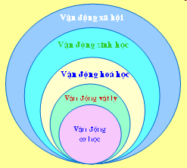
Chú ý nguyên tắc quan hệ:
+ Các hình thức VĐ nói trên khác nhau về chất
+ Các hình thức VĐ cao xuất hiện trên cơ sở các hình thức VĐ thấp, bao hàm trong nó tất cả các hình thức VĐ thấp hơn
+ Trong sự tồn tại của mình, mỗi sự vật có thể gắn liền với nhiều hình thức VĐ khác nhau. Tuy nhiên, bản thân sự tồn tại của sự vật đó bao giờ cũng đặc trưng bằng một hình thức VĐ cơ bản

Slide 36
Vận động và đứng im:
VĐ không ngừng của VC còn bao hàm cả đứng im. Đứng im là sự vận động trong thăng bằng, trong sự ổn định tương đối
♦ Đứng im chỉ xảy trong một quan hệ nhất định, chứ không phải trong tất cả mọi quan hệ
♦ Đứng im chỉ xảy ở một số hình thức vận động nhất định, chứ không phải cùng một lúc ở tất cả các hình thức vận động.
♦ Đứng im là một trạng thái vận động (vận động trong thăng bằng, sự ổn định về kết cấu, bản chất của sự vật trong quá trình biến đổi không ngừng).

Slide 37
Sơ đồ hóa mối quan hệ giữa vận động và đứng im
Tuyệt đối
Vận
động
Vật chất vô cùng
Vô tận
Vĩnh viễn
Chỉ xảy ra trong 1 quan hệ nhất định
chứ không phải mọi quan hệ cùng 1 lúc
Đứng
im
Đứng
im
Chỉ xảy ra với 1 hình thức vận động chứ
không phải với mọi hình thức vận động
Chỉ biểu hiện khi sự vật còn là nó chưa
biến đổi thành cái khác
Tạm
thời
Vận động cá biệt có xu hướng hình thành sự vật
Vận động nói chung có xu hướng làm sự vật không
ngừng biến đổi

Slide 38
  Vận động là phương thức tồn tại của vật chất
-Vật chất và vận động không tách rời nhau. Vận động là thuộc tính cố hữu (vốn có) của vật chất. ở đâu có vật chất thì ở đó có vận động và ở đâu có vận động thì ở đó có vật chất.
Vật chất chỉ có thể tồn tại trong vận động, bằng cách vận động, không thể có vật chất không vận động, cũng như không thể có vận động ngoài vật chất
- Các thuộc tính của vật chất chỉ biểu hiện thông qua vận động.
- Nguồn gốc của vận động: đó là sự tự thân vận động, do chính sự tác động lẫn nhau giữa các yếu tố cấu thành sự vật. Vận động của vật chất không bao giờ mất đi mà chỉ chuyển hóa từ hình thức vận động này sang hình thức vận động khác.
-Vận động luôn được bảo toàn cả lượng và chất.

Slide 39
Không gian và thời gian
=>Không gian và thời gian là hình thức tồn tại của VC vận động
Lênin đó nhận xét rằng: “trong thế giới không có gì ngoài vật chất đang vận động và vật chất đang vận động không thể vận động ở đâu ngoài không gian và thời gian”

Slide 40
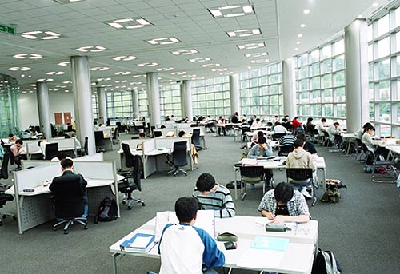
Mọi sự vật, hiện tượng tồn tại khách quan đều có vị trí, hình thức kết cấu, độ dài ngắn, cao thấp của nó - tất cả các thuộc tính đó gọi là không gian

Slide 41


Mọi sự vật, hiện tượng tồn tại trong trạng thái không ngừng biến đổi, nhanh, chậm, kế tiếp nhau và chuyển hóa lẫn nhau- tất cả những thuộc tính đó gọi là thời gian

Slide 42
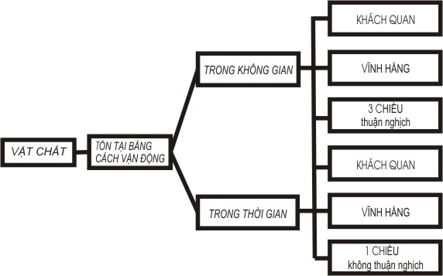
Quan niệm của CNDVBC về không gian và thời gian là cơ sở lý luận khoa học để đấu tranh chống lại CNDV, quan điểm SH khi tách rời không gian và thời gian với VC vận động=> sự cần thiết phải quán triệt nguyên tắc phương pháp luận về tính LS – cụ thể trong nhận thức và hoạt động thục tiễn

Slide 43
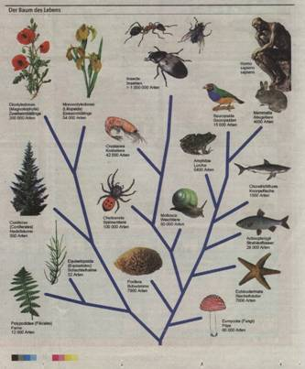
e. Tính thống nhất vật chất của thế giới
Tồn tại của TG là tiền đề cho sự thống nhất của TG.
Các hình thức tồn tại của TG
Tồn tại VC và tồn tại tinh thần
Tồn tại tự nhiên và tồn tại XH
Tồn tại khách quan và tồn tại chủ quan
Tồn tại là phạm trù dùng để chỉ tính có thực của TG xung quanh con người (phủ nhận qđ nghi ngờ về sự tồn tại thực của TG)

Slide 44
Thế giới thống nhất ở tính vật chất.
CÁC BỘ PHẬN
TRONG THẾ GiỚI
VẬT CHẤT ĐỀU
CÓ LIÊN HỆ VỚI NHAU
TG VẬT CHẤT
TỒN TẠI
VĨNH VIỄN,
VÔ HẠN,
VÔ TẬN,
KHÔNG
SINH RA
VÀ KHÔNG
MẤT ĐI
CHỈ CÓ
MỘT
THẾ GiỚI
DUY NHẤT
VÀ
THỐNG NHẤT
LÀ
THẾ GiỚI
VẬT CHẤT
THẾ GIỚI
THỐNG NHẤT
Ở TÍNH
VẬT CHẤT
+ Định luật bảo toàn và chuyển hoá năng lượng,
+ Thuyết tiến hoá các loài. + Thuyết tế bào,
+ Những thành tựu của vật lý học, hoá học, khoa học về vũ trụ...
ở thế kỷ XX - XXI.
Notes:
44

Slide 45

Thảo luận
Phạm trù vật chất

Slide 46
2. Nguồn gốc, bản chất và kết cấu của ý thức
a.
Nguồn gốc của ý thức
b.
Bản chất của ý thức
c.
Kết cấu của ý thức

Slide 47
Các quan điểm về nguồn gốc ý thức
a. NGUỒN GỐC CỦA Ý THỨC
CNDT
Ý thức là bản thể đầu tiên, tồn tại vĩnh viễn, là nguyên nhân sinh thành, chi phối sự tồn tại, biến đổi của toàn bộ thế giới vật chất
CNDVSH
Xuất phát từ thế giới hiện thực để lý giải nguồn gốc của ý thức; coi ý thức cũng chỉ là một dạng vật chất đặc biệt, do vật chất sản sinh ra.
CNDVBC
Ý thức xuất hiện là kết quả của quá trình tiến hoá lâu dài của giới tự nhiên, của lịch sử trái đất, đồng thời là kết quả trực tiếp của thực tiễn xã hội - lịch sử của con người

Slide 48
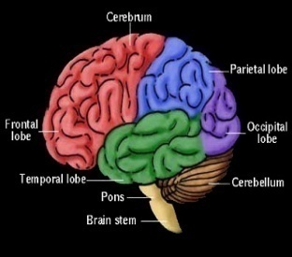


NGUỒN GỐC CỦA Ý THỨC
Ý THỨC
TỰ NHIÊN
XÃ HỘI
BỘ ÓC NGƯỜI
THẾ GIỚI KHÁCH QUAN
LAO ĐỘNG
NGÔN NGỮ

Slide 49
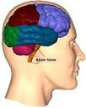
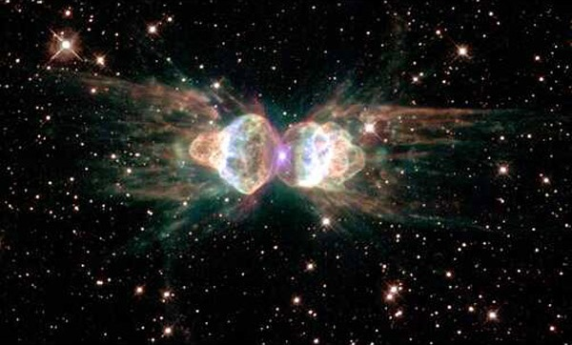
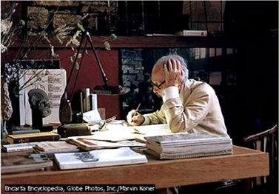
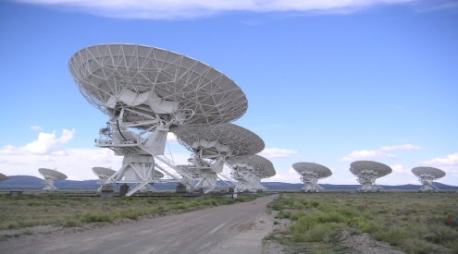
Ý THỨC là gì?
Khái niệm: Ý thức là hình ảnh chủ quan của thế giới khách quan, hay ý thức chẳng qua chỉ là hình ảnh của thế giới khách quan được di chuyển vào đầu óc con người và cải biến đi.

Slide 50

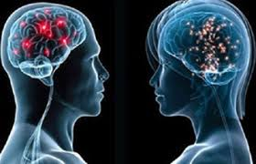
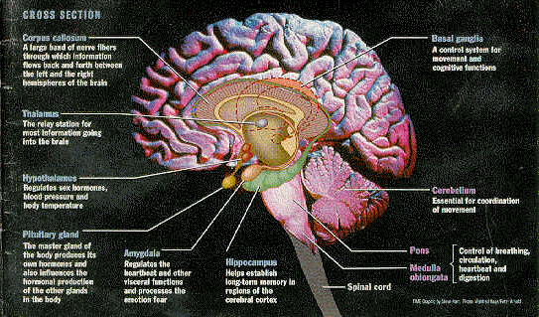
Nguồn gốc tự nhiên
+ Bộ óc người
Ý thức là thuộc tính của một dạng vật chất sống có tổ chức cao là bộ óc người.(bộ óc người là cơ quan vật chất của ý thức – ý thức chính là chức năng của bộ óc, hoạt động của ý thức phụ thuộc vào hoạt động của bộ óc người)
Cấu tạo và chức năng của bộ não người: có cấu tạo tinh vi, phức tạp, có liên hệ với cơ quan cảm giác, thu nhận và xử lý các tác động từ TG bên ngoài thông qua các phản xạ.
Chỉ có con người với bộ óc của mình mới có ý thức. Bộ não người càng hoàn thiện, hoạt động sinh lý thần kinh càng có hiệu quả, và ý thức của con người càng phong phú, sâu sắc (bộ não người có khoảng hơn 14 – 15 tỷ tế bào thần kinh)
+ Sự tác động của thế giới bên ngoài để bộ óc phản ánh lại sự tác động đó (TGKQ)

Slide 51

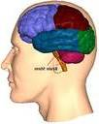
Phản ánh là sự tái tạo lại những đặc điểm của hệ thống vật chất này ở hệ thống vật chất khác thông qua sự tác động qua lại giữa chúng. Kết quả của sự phản ánh phụ thuộc vào hai vật là vật tác động và vật nhận tác động
Thế giới khách quan
Bộ óc con người
Tác động
Phản ánh
Vật nhận tác động sẽ mang thông tin của vật tác động
Vật tác động
Vật nhận tác động

Slide 52
Thuộc tính phản ánh của vật chất có quá trình phát triển lâu dài:
Cao
Thấp
Ý thức
Hữu sinh
Vô sinh
Phức tạp
Đơn giản

Slide 53
Các hình thức phản ánh theo trình tự cấu trúc của ý thức
Con người: Ý thức
Động vật cao cấp: phản xạ
có điều kiện (tâm lý)
Giới tự nhiên
Hữu sinh
Phản ánh
sinh học
Các
trình độ
Phản
ánh của
thế giới
vật chất
Động vật có hệ thần kinh: phản xạ
không điều kiện
Động vật chưa có hệ thần kinh:
tính cảm ứng
Thực vật: tính kích thích
Phản ánh thụ động
Giới tự nhiên
vô sinh
Phản ánh
Vật lý, hóa
Học
Chưa có tính lựa chọn

Slide 54
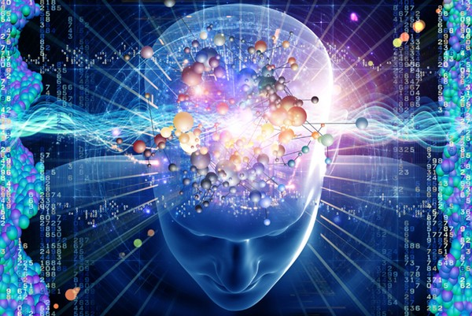
Sự xuất hiện của con người và hình thành bộ óc của con người có năng lực phản ánh hiện thực khách quan là nguồn gốc tự nhiên của ý thức
Mới chỉ tạo ra tiền đề vật chất có năng lực phản ánh (nguồn gốc sâu xa của YT)

Slide 55
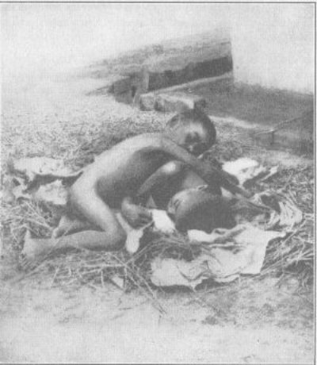
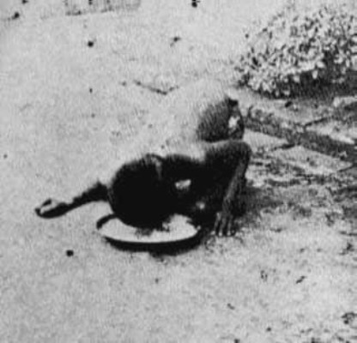
Người rừng
Kamala và Amala
1920, Calcutta

Slide 56
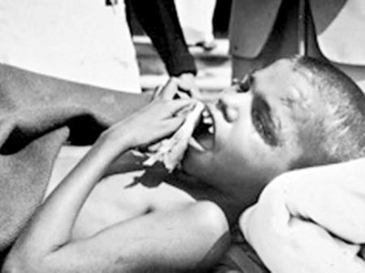
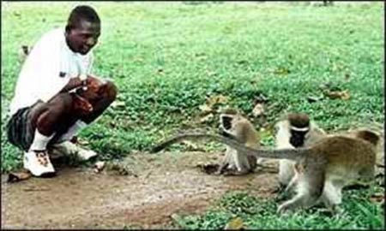
Người rừng
John Ssebunya - cậu bé người khỉ
1991, Uganda

Slide 57

Người rừng
Hồ Văn Lang, 2013, Quảng Ngãi

Slide 58
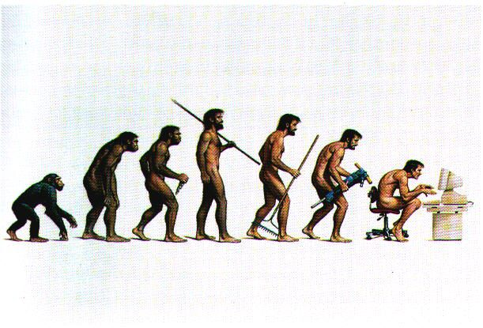
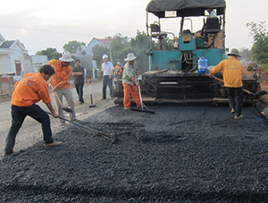
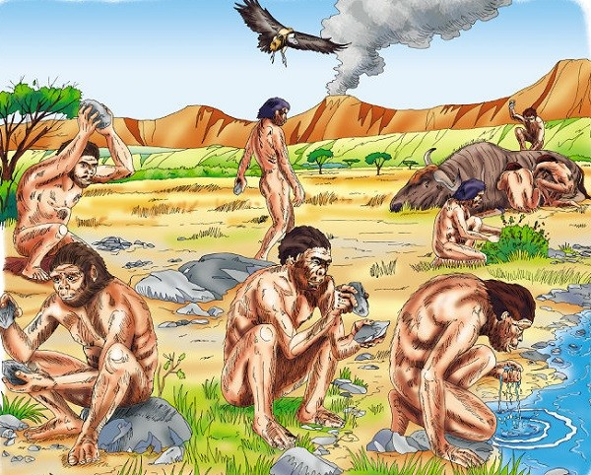
Nguồn gốc xã hội của ý thức
(nguồn gốc trực tiếp của ý thức)
+ Lao động
- Biến vượn thành người. Phân biệt con người với con vật
- Hoàn thiện bộ óc, giác quan, cơ năng … của con người.
- Tác động, biến đổi tự nhiên làm cho các đối tượng tự nhiên bộc lộ ra những đặc điểm mới và được phản ánh vào bộ óc người (PA sáng tạo HTKQ)
- Trong lao động con người phải suy nghĩ, tính toán đề ra mục đích, tìm kiếm phương pháp và phương tiện thực hiện mục đích, đúc rút kinh nghiệm thành công và thất bại.

Slide 59

Lao động tạo ra quan hệ xã hội, quan hệ giao tiếp, trao đổi kinh nghiệm giữa các thành viên trong XH
Lao động tạo ra ngôn ngữ

Slide 60
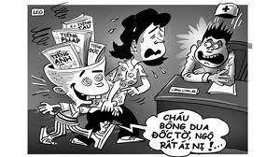

+ Ngôn ngữ
- Ngôn ngữ là hệ thống tín hiệu vật chất mang nội dung ý thức
- Ngôn ngữ vừa là phương tiện giao tiếp vừa là công cụ của tư duy (vỏ VC của tư duy”
- Nhờ ngôn ngữ mà phản ánh YT mới có thể thực hiện được sự phản ánh khái quát hóa, trừu tượng hoá
- Kinh nghiệm hiểu biết của người này được truyền cho người kia, thế hệ này cho thế hệ khác

Slide 61
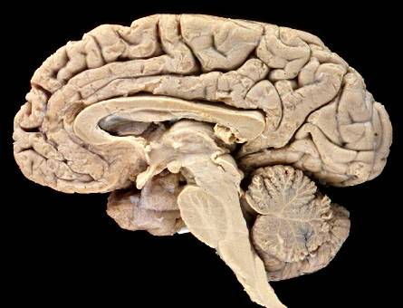
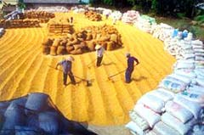
NGUỒN GỐC CỦA Ý THỨC
Nguồn gốc tự nhiên
Nguồn gốc xã hội
Như vậy, YT xuất hiện là kết quả của quá trình tiến hóc lâu dài của GTN, và là KQ trực tiếp của thực tiễn XH – LS của con người=> không tuyệt đối hóa mặt nào, sẽ dẫn đến SL, phiến diện của CNDT or DVSH
Là tiền đề
(ĐK cần)
Quyết định trực tiếp
(ĐK đủ)

Slide 62
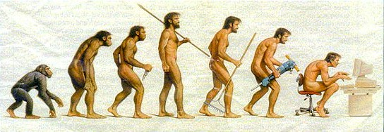
Ph.Ăngghen: “Trước hết là lao động, sau lao động và đồng thời với lao động là ngôn ngữ; đó là hai sức kích thích chủ yếu có ảnh hưởng đến bộ óc con vượn, làm cho bộ óc đó dần dần biến chuyển thành bộ óc của con người”

Slide 63

b. Bản chất của ý thức
CNDVBC: Bản chất cua YT là hình ảnh chủ quan của TGKQ, là quá trình phản ánh tích cực, sáng tạo HTKQ của óc người
CNDT: cường điệu hóa vai trò YT, xem nó là một thực thể tồn tại độc lập và nguồn gốc sinh ra TG
CNDV SH: coi YT là sự phản ánh thụ động, giản đơn, tách rời khỏi thực tiễn XH

Slide 64

1)YT là sự phản ánh, là cái phản ánh TGKQ
VC là cái được phản ánh
(VD: Cái bàn)

Slide 65
2)YT là sự phản ánh tích cực, sáng tạo
(gắn với thực tiễn)
Tính sáng tạo (PA TGKQ không máy móc rập khuôn, có tiếp thu, xử lý thông tin và định hướng)là đặc trưng bản chất nhất của YT
(phân biệt với với trình độ PA tâm lý động vật)
- YT có khả năng biến đổi hình ảnh của sự vật trong đầu óc của mình, tạo ra mô hình mới để từ đó biến đổi SV trong hoạt động thực tiễn
- Trên cơ sở những cái đã có trước, YT có khả năng tạo ra tri thức mới về SV; có thể tưởng tượng ra cái không có trong thực tế(ngôi nhà); có thể tiên đoán, dự báo tương lai; có thể tạo ra những ảo tưởng, những huyền thoại, những giả thuyết, lý thuyết khoa học hết sức trừu tượng và khái quát
- YT có khả năng phản ánh bản chất, quy luật của SV,HT (thông qua chọn lọc HTKQ)
Đem lại những tri thức mới để chỉ đạo hoạt động thực tiễn, chủ động cait tạo TG “Thiên nhiên thứ hai”

Slide 66
3)YT là hình ảnh chủ quan của thế giới khách quan
Kết quả PA của YT phụ thuộc vào nhiều yếu tố: đối tượng PA; điều kiện lịch sử - xã hội; phẩm chất; năng lực; trình độ của chủ thể PA
YT là hình ảnh của thế giới khách quan, do thế giới khách quan quy định cả về nội dung (KQ) và hình thức (CQ) biểu hiện nhưng nó không còn y nguyên như thế giới khách quan mà đã được cải biến thông qua lăng kính chủ quan (tâm tư, tình cảm, nguyện vọng, kinh nghiệm, tri thức, nhu cầu…) của con người

Slide 67
4)YT là một hiện tượng xã hội, mang bản chất xã hội
Sự ra đời và tồn tại của ý thức gắn liền với hoạt động thực tiễn, không những chịu tác động của các quy luật sinh học mà còn chủ yếu là các quy luật xã hội, do nhu cầu giao tiếp xã hội và các điều kiện sinh hoạt hiện thực của xã hội quy định
YT là hình ảnh phản ánh cao nhất riêng có của con người về hiện thực khách quan trên cơ sở thực tiễn – xã hội

Slide 68
c. Kết cấu của ý thức
* Theo các lớp cấu trúc của ý thức
* Theo cấp độ của ý thức

Slide 69
Kết cấu của ý thức?
Theo cấu trúc (các yếu tố hợp thành)
Theo cấp độ (chiều sâu của nội tâm)
Tri thức
Tự ý thức
Tình cảm
ý thức
Tiềm thức
Niềm tin
ý chí
Vấn đề trí tuệ nhân tạo:
Phân biệt ý thức và máy tính điện tử là 2 quá trình khác nhau về bản chất
Vô thức

Slide 70

VC qđ nội dung, hình thức
Biến đổi của Ý THỨC
VC là đk để hiện thực hóa YT
VẬT CHẤT
SINH RA Ý THỨC
TỒN TẠI XH
QUYẾT ĐỊNH
Y THỨC XÃ HỘI
Quyết định
VẬT CHẤT
Ý THỨC
Thúc đẩy hay kìm hãm
HIỂU QL VÀ
VẬN DỤNG QL
CỦA THẾ GiỚI
KHÁCH QUAN
VỚI Ý CHÍ VÀ SỰ
NỖ LỰC TA CÓ THỂ
ĐẠT MỤC TIÊU
ĐỀ RA
XÁC ĐỊNH CÁC BIỆN PHÁP
ĐỂ TỔ CHỨC HOẠT ĐỘNG
THỰC TIỄN
3. MỐI QUAN HỆ BIỆN CHỨNG GIỮA VẬT CHẤT VÀ Ý THỨC
Notes:
70

Slide 71
a) Quan điểm của CNDT và CNDVSH Về MQH giữa VC và YT
Chủ nghĩa duy tâm | Chủ nghĩa duy vật siêu hình
Ý thức là tồn tại duy nhất, tuyệt đối, có tính quyết định; còn thế giới vật chất chỉ là bản sao, biểu hiện khác của ý thức tinh thần, là tính thứ hai, do ý thức tinh thần sinh ra Phủ nhận tính khách quan, cường điệu vai trò nhân tố chủ quan, duy ý chí, hành động bất chấp điều kiện, quy luật khách quan. | Tuyệt đối hoá yếu tố vật chất sinh ra ý thức, quyết định ý thức Phủ nhận tính độc lập tương đối và tính năng động, sáng tạo của ý thức trong hoạt động thực tiễn; rơi vào trạng thái thụ động, ỷ lại, trông chờ không đem lại hiệu quả trong hoạt động thực tiễn

Slide 72
b) Quan điểm của chủ nghĩa duy vật biện chứng
Vật chất quyết định nguồn gốc của ý thức
Vai trò của vật chất đối với ý thức
Vật chất quyết định nội dung của ý thức
Vật chất quyết định bản chất của ý thức (phản ánh và sáng tạo là 2 thuộc tính không tách rời trong bản chất của YT=>hoạt động thực tiễn của con người là cơ sở để hình thành phát triển YT)
Vật chất quyết định sự vận động, phát triển của ý thức

Slide 73
Ý thức có tính độc lập tương đối và tác động trở lại vật chất
Thứ nhất, ý thức do VC sinh ra, nhưng sau khi hình thành, YT có đời sống riêng, có quy luật vận động PT riêng. YT có thể thay đổi nhanh chậm so với sự biến đổi của TGVC..
Thứ hai, Sự tác động của ý thức đối với vật chất phải thông qua hoạt động thực tiễn của con người (điều kiện VC).
Thứ ba, vai trò của ý thức thể hiện ở chỗ nó chỉ đạo hoạt động thực tiễn của con người. Khi PA đứng hiện thực, nó có thể dự báo đúng hiện thực trong tương lai, hình thành những học thuyết lý luận có tính định hướng
Thứ tư, xã hội càng phát triển thì vai trò của ý thức ngày càng to lớn, nhất là trong thời đại ngày nay (CM 4.0)

Slide 74


Slide 75
Mức độ tác động của YT trở lại HTKQ phụ thuộc nhiều yếu tố
Phụ thuộc vào mức độ phản ánh
đúng đắn HTKQ của ý thức
Phụ thuộc mức độ thâm nhập của
YT vào quảng đại quần chúng
Những yếu tố
Phụ thuộc vào sự vận dụng YT có đúng,
sáng tạo, phù hợp với thực tiễn hay không
Phụ thuộc vào điều kiện vật chất
mà chủ thể sống và hoạt động (dù YT
Có năng động đến đâu)

Slide 76

Ý nghĩa phương pháp luận
Nguyên tắc PPL
TRONG HOẠT ĐỘNG NHẬN THỨC VÀ THỰC TIỄN PHẢI
XUẤT PHÁT TỪ TÌNH HÌNH THỰC TẾ KHÁCH QUAN
(Tôn trọng tính khách quan: VC qd YT, do đó mọi suy nghĩa và
hành động phải xuất phát từ HTKQ, chống chủ quan duy ý chí)
VẬT CHẤT
Ý THỨC
PHẢI BIẾT PHÁT HUY TÍNH NĂNG ĐỘNG CHỦ QUAN
TRONG HOẠT ĐỘNG NHẬN THỨC VÀ THỰC TIỄN
(Vì YT có tính năng động, sáng tạo.Chống tư tưởng thụ động,
ỷ lại, bảo thủ, trì trê, thiếu sáng tạo)
THỰC HiỆN TỐT NGYÊN TẮC NÀY PHẢI TRÁNH TUYỆT ĐỐI HÓA
ĐIỀU KIỆN VẬT CHẤT HOẶC YẾU TỐ TINH THẦN
(đòi hỏi phải NT và GQ đúng các quan hệ lợi ích, có thái độ, động cơ trong sáng, Khoa học, không vụ lợi trong nhận thức và hoạt động thực tiễn)
Notes:
76

Slide 77
Thảo luận
Vận dụng mối quan hệ giữa vật chất và ý thức trong thực tiễn

Slide 78
CHUẨN BỊ KIẾN THỨC CƠ BẢN
Phép biện chứng duy vật
Các nguyên lý cơ bản của PBCDV
Sáu cặp phạm trù của PBCDV

Slide 79
II. PHÉP BIỆN CHỨNG DUY VẬT
1
Hai lọai hình biện chứng và PBC duy vật
2
Nội dung của phép biện chứng duy vật

Slide 80
1. Hai loại hình biện chứng và phép biện chứng duy vật
a. Biện chứng khách quan và biện chứng chủ quan
* Biện chứng: là quan điểm, phương pháp “xem xét những sự vật và những phản ánh của chúng trong tư tưởng trong mối quan hệ qua lại lẫn nhau của chúng, trong sự ràng buộc, sự vận động, sự phát sinh và tiêu vong của chúng
Hai hình thức của BC
Biện chứng chủ quan
( Là Tư duy biện chứng, là quá trinhg PA hiện thực khách quan vào bộ óc người)
Biện chứng khách quan
(là biện chứng dùng để chỉ bản thân thế giới vật chất tồn tại khách quan)
Cơ sở phương pháp luận cho hoạt động cải tạo tự nhiên, cải tạo xã hội

Slide 81

b. Khái niệm phép biện chứng duy vật
Phân tích câu nói sau của nhà triết học Hy Lạp – La Mã cổ đại
“Không ai tắm 2 lần trên 1 dòng sông” (Heraclit)

Slide 82


+ Biện chứng là gì?
- Theo nghĩa xưa: BC là nghệ thuật tranh luận nhằm tìm ra chân lý bằng cách phát hiện các mâu thuẫn trong lập luận của đối phương.
Theo Triết học Mác
Khái niệm biện chứng dùng để chỉ những mối liên hệ, tương tác, chuyển hoá và vận động, phát triển theo quy luật của các sự vật, hiện tượng trong tự nhiên, xã hội và tư duy.

Slide 83

“ Phép biện chứng…là môn khoa học về những quy luật phổ biến của sự vận động và sự phát triển của tự nhiên, của xã hội loài người và của tư duy”. ( C.Mac và Ăngghen, 2004, ttt20, tr201)
Phép biện chứng chất phác thời cổ đại
Phép biện chứng duy tâm
Ph. Ănghen (1820-1895)
Phép biện chứng duy vật

Slide 84
Đặc điểm cơ bản và vai trò của phép biện chứng duy vật
Đặc điểm
vai trò
Dựa trên cơ sở thế giới quan duy vật & các
thành tựu khoa học
Thống nhất giữa nội dung TGQDVBC &
PPL BCDV
Công cụ lý luận để nhận thức & lý giải thế giới
Công cụ tinh thần để cải tạo thế giới
PBC
duy
vật
Hai nguyên lý
Cấu
trúc (ND)
Ba quy luật
Sáu cặp phạm trù

Slide 85
2. Nội dung của Phép biện chứng duy vật
Hai nguyên lý
Ba quy luật
Sáu cặp phạm trù
Về mối liên
hệ phổ biến
Về sự phát triển
Lượng
Chất
Mâu
thuẫn
Phủ
Định
Của
phủ
Định
Cái chung, cái riêng
Nguyên nhân, kết quả
Tất nhiên, ngẫu nhiên
Nội dung, hình thức
Bản chất, hiện tượng
Khả năng, hiện thực

Slide 86
a. Hai nguyên lý của Phép biện chứng duy vật
a1. NGUYÊN LÝ VỀ
MỐI LIÊN HỆ
PHỔ BIẾN
a2. NGUYÊN LÝ VỀ
SỰ PHÁT TRIỂN

Slide 87
a1. NGUYÊN LÝ VỀ
MỐI LIÊN HỆ PHỔ BIẾN
Khái niệm
Tính chất
Ý nghĩa
Mối liên hệ
Mối liên hệ phổ biến
Quan điểm toàn diện
Quan điểm lich sử- cụ thể
TÍNH KHÁCH QUAN
TÍNH PHỔ BIẾN
TÍNH ĐA DẠNG – PHONG PHÚ

Slide 88
Khái niệm
Liên hệ
Mối liên hệ
MLH phổ biến
  Là PT triết học dùng để chỉ sự quy định, sự tác động qua lại và chuyển hóa lẫn nhau giữa các SV, HT hay giữa các mặt của SV, HT trong thế giới. VD: liên hệ giữa sinh vật với môi trường
CNDVSH: phủ nhận sự liên hệ, sự chuyển hóa của SV. Có chăng chỉ là liên hệ bên ngoài
  là quan hệ giữa hai đối tượng mà sự thay đổi của một trong số chúng nhất định làm đối tượng kia thay đổi. (cô lập – tách rời)
  Là KN dùng để chỉ sự liên hệ diễn ra ở nhiều sự vật, hiện tượng cả trong TN – XH - TD
CNDT: thừa nhận sự liên hệ, sự chuyển hóa của SV nhưng lại đi tìm nguồn gốc bên ngoài sự vật
Tính thống nhất vật chất của thế giới
Vì.1) duy nhất 1 TG là TGVC. SV trong TG đa dạng song đều là sự tồn tại cụ thể
của VC. Cho nên không có sv, ht nào tồn tại mang tính tuyệt đối cả mà chúng luôn
nằm trong MLH rằng buộc tác động lẫn nhau=>SV vận động và PT. (tính VC)
2) TGVC k do ai sáng tạo ra mà luôn chuyển hóa.
3) Sự vận động, biến đổi của TG theo quy luật chung nhất (QL vật chất)
Cơ sở của
MLH là

Slide 89

Nội dung mối liên hệ phổ biến
Tất cả các sự vật hiện tượng trong thế giới, luôn luôn tồn tại trong mối liên hệ phổ biến quy định ràng buộc lẫn nhau, không có sự vật hiện tượng nào tồn tại cô lập, riêng lẻ, không liên hệ, cái này làm tiền đề cho cái kia.
+ Nếu chúng có mối liên hệ qua lại thì cái gì quy định mối liên hệ đó?
Tính thống nhất của TG

Slide 90

Tính chất của mối liên hệ phổ biến
Tính khách quan
Mối liên hệ phổ biến là cái vốn có của bản thân sự vật hiện tượng, không phụ thuộc vào ý muốn chủ quan của con người, chỉ phụ thuộc vào bản thân sự vật.

Slide 91




Tính phổ biến
MLH tồn tại cả trong tự nhiên, xã hội và tư duy; có ở mọi lúc mọi nơi. Ngay trong cùng một sự vật, trong bất kỳ thời gian nào, không gian nào luôn có MLH giữa các yếu tố cấu thành SV=>MLH mà xem xét ở bất cứ lĩnh vực nào cũng đều tồn tại MLH (kể cả ngay trong 1 SV)

Slide 92

Tính đa dạng, phong phú
SV,HT trong thế giới là đa dạng, phong phú, vì vậy hình thức liên hệ giữa chúng cũng rất đa dạng, phong phú.
Có nhiều mối liên hệ cụ thể khác nhau với những vai trò, vị trí khác nhau trong thế giới vật chất. (Lĩnh vực, phạm vi điều kiện khác nhau thì MLH khác nhau)
Bên trong - bên ngoài,
Bản chất - không bản chất,
Trực tiếp - gián tiếp,
Chủ yếu – thứ yếu
Riêng – chung - phổ biến

Slide 93
Ý nghĩa phương pháp luận
1.QUAN ĐIỂM TOÀN DIỆN
Khi nghiên cứu, xem xét SV,HT cần đặt nó trong
chỉnh thể nhất đinh:
+Nghiên cứu tất cả các mặt (yếu tố, bộ phận, thuộc tính...)
cấu tạo nên SV.
+Xem xét sự Liên hệ và tác động qua lại giữa các mặt đó
Vì: Bản chất của sự vật – ht đưpực bộc lộ thông qua MLH
=>Cần tránh quan điểm Phiến diện (xem xét dàn trải,
liệt kê, một chiều những thuộc tính của SV), siêu hình,
triết trung (chú ý nhiều mặt nhưng không biết rút ra cái
cơ bản, kết hợp vô nguyên tắc các mLH)
=> Thuật ngụy biện (là tư duy lập luận đánh tráo những
mặt, MLH không cơ bản thành cơ bản và tuyết đối hóa
cái riêng biệt thành cái phổ biến )
THẾ GiỚI
VẬT CHẤT
VÔ SỐ
CÁC
SỰ VẬT,
HiỆN TƯỢNG
TỒN TẠI
KHÁCH
QUAN
LUÔN LUÔN
VẬN ĐỘNG
TRONG
MỐI LIÊN HỆ
PHỔ BIẾN
TRONG
KHÔNG GIAN
VÀ
THỜI GIAN
2.QĐ LỊCH SỬ CỤ THỂ
+ Đặt SV,HT vào đúng không gian và
thời gian mà nó tồn tại
+ Không tách rời hoặc thay đổi
Không gian và thời gian
KHẢO SÁT THẾ GIỚI VẬT CHẤT
BÀI HỌC RÚT RA

Slide 94
Thảo luận
Vận dụng nội dung nguyên lý về mối liên hệ phổ biến vào 1 vấn đề cụ thể

Slide 95




Slide 96
a2. NGUYÊN LÝ VỀ
SỰ PHÁT TRIỂN
Khái niệm
Tính chất
Ý nghĩa
Phát triển
TÍNH KHÁCH QUAN
TÍNH PHỔ BIẾN
TÍNH ĐA DẠNG – PHONG PHÚ

Slide 97




Khái niệm phát triển
Phát triển là một phạm trù triết học dùng để chỉ quá trình vận động của sự vật theo khuynh hướng đi lên từ thấp đến cao, từ đơn giản đến phức tạp, từ kém hoàn thiện đến hoàn thiện hơn.
Phân biệt tiến hóa và tiến bộ
XH phong kiến
XH tư bản
Tiến hóa là
một dạng của phát triển, diễn ra từ từ; là sự biến đổi hình thức của tồn tại từ đơn giản đến phức tạp
Tiến bộ là một quá trình biến đổi hướng tới cải thiện thực trạng xã hội từ chỗ chưa hoàn thiện đến hoàn thiện hơn
XH
nguyên thuỷ
XH nô lệ

Slide 98
Nội dung nguyên lý
Hình thức
phát triển?
Nguồn gốc
của sự phát triển?

Slide 99

+ Hình thức phát triển
Quan điểm Biện chứng
Quá trình PT diễn ra vừa dần dần, vừa nhảy vọt, đưa tới sự ra đời của cái mới thay thế cái cũ. (khuynh hướng là quá trình phủ định của phủ định, cái mới ra đời thay thế cái cũ)
Sự PT diễn ra không phải lúc nào cũng theo đường thẳng, mà rất quanh co, phức tạp, thậm chí có thể có những bước thụt lùi tạm thời
Phát triển chỉ là sự tăng lên hay giảm đi thuần tuý về lượng, không có sự thay đổi về chất;
Phát triển như là một quá trình tiến lên liên tục, không có những bước quanh co.
Quan điểm Siêu hình

Slide 100
+ Nguồn gốc của sự phát triển?
Quan điểm Duy vật Biện chứng
Nguồn gốc của sự phát triển nằm ngay trong bản thân SV, do mâu thuẫn của SV quy định. Phát triển là quá trình tự thân của mọi SV,HT.
Một lực lượng siêu nhiên hay ý thức, cảm giác của con người
Chủ nghĩa duy tâm

Slide 101



+ Tính khách quan
Nguồn gốc của sự phát triển nằm ngay trong bản thân SV, do mâu thuẫn của SV quy định. Phát triển là quá trình tự thân của mọi SV,HT
Tính chất của sự phát triển
Mình sẽ là HOA HẬU !

Slide 102



+ Tính phổ biến:
Sự phát triển diễn ra ở mọi lĩnh vực: tự nhiên, xã hội và tư duy

Slide 103

+ Tính đa dạng, phong phú
Phát triển là khuynh hướng chung, nhưng từng sv,ht có quá trình phát triển diễn ra không giống nhau.

Slide 104


Ý nghĩa phương pháp luận
Khi xem xét sự vật, hiện tượng phải luôn đặt nó trong khuynh hướng vận động, biến đổi, chuyển hóa nhằm phát hiện ra xu hương biến đổi (k đánh giá sv ơ trạng thái đứng im, không vận động, chết cứng)
Nhận thức sự vật, hiện tượng trong tính biện chứng để thấy được tính quanh co, phức tạp của sự phát triển
Biết phát hiện và ủng hộ cái mới; chống bảo thủ , trì trệ định kiến
Biết kế thừa các yếu tố tích cực từ đối tượng cũ và phát triển sáng tạo chúng trong điều kiện mới
CON HƠN CHA
NHÀ CÓ PHÚC
TÔI ĐÂU PHẢI LÀ NGƯỜI BẢO THỦ !

Slide 105

Trong cuộc sống phải có cái nhìn:
Toàn diện
Lịch sử - cụ thể
Phát triển.
Nhìn cuộc sống
như thế nào đây ?

Slide 106
b.Các cặp phạm trù cơ bản của PBC
1/ Cái riêng và cái chung
2/ Nguyên nhân và kết quả
3/ Tất nhiên và ngẫu nhiên
4/ Nội dung và hình thức
5/ Bản chất và hiện tượng
6/ Khả năng và hiện thực

Slide 107
b.1. Cái riêng và cái chung
Ý nghĩa
Mối quan hệ
Khái niệm

Slide 108
Sự vật A
Sự vật B
Sự vật C
Cái chung
?1
Cái riêng
?2
?3
Cái đơn nhất

Slide 109
Các khái niệm:
Cái riêng
Là phạm trù triết học dùng để chỉ một sự vật, một hiện tượng, một quá trình riêng lẻ nhất định

Slide 110
Là phạm trù triết học, dùng để chỉ những mặt, những thuộc tính chung không những có ở một kết cấu vật chất nhất định mà còn được lặp lại trong nhiều sự vật hay quá trình riêng lẻ khác.
Cái chung

Slide 111
Là phạm trù triết học dùng để chỉ những nét, những mặt, những thuộc tính,…chỉ có ở một sự vật, một kết cấu vật chất mà không lặp lại ở sự vật, hiện tượng, kết cấu vật chất khác.
CÁI ĐƠN NHẤT

Slide 112
Mối quan hệ biện chứng
Cái chung chỉ tồn tại trong cái riêng
Cái riêng chỉ tồn tại trong mối liên hệ với cái chung
Cái riêng là cái toàn bộ, phong phú, đa dạng hơn cái chung
Cái chung và cái đơn nhất chuyển hóa cho nhau
Cái chung sâu sắc hơn cái riêng

Slide 113




Cái chung - cái riêng
H₂0
CAM
Hệ thần kinh TW
XOÀI
CHANH
TẾ BÀO...
Gluco
BƯỞI
QUÝT
CANXI
VITAMIN C

Slide 114
CÁI
RIÊNG
CÁI
RIÊNG
CÁI
CHUNG
CÁI
ĐƠN NHẤT
CÁI
ĐƠN NHẤT
Notes:
114

Slide 115
Ý nghĩa phương pháp luận
1
Muốn biết cái chung, cái bản chất thì phải xuất phát từ cái riêng.
2
Dựa vào cái chung để cải tạo cái riêng. Không được dựa vào mong muốn chủ quan.
3
Vận dụng linh hoạt sự chuyển hóa giữa cái chung và cái riêng vào hoạt động thực tiễn

Slide 116
b.2. Nguyên nhân – kết quả
a
Khái niệm
c
Mối quan hệ
d
Ý nghĩa
b
Tính chất

Slide 117
Khái niệm:
Nguyên nhân
Kết quả
Là phạm trù TH chỉ
sự tác động lẫn nhau
giữa các mặt trong
một SV hoặc giữa
các SV với nhau,
gây ra một biến đổi
nhất định nào đó
Là phạm trù TH chỉ
những biến đổi xuất
hiện do tác động lẫn
nhau giữa các mặt
trong một SV hoặc
giữa các SV với
nhau gây ra

Slide 118


- Nguyên cớ: Là những sự vật hiện tượng xuất hiện đồng thời với nguyên nhân, nhưng nó chỉ là quan hệ bề ngoài, ngẫu nhiên chứ không sinh ra kết quả.
Sự kiện vịnh Bắc Bộ ngày 4/8/1964

Slide 119
Điều kiện: là những sự vật hiện tượng gắn liền với nguyên nhân tác động vào nguyên nhân, làm cho nguyên nhân phát huy tác dụng, nhưng điều kiện không trực tiếp sinh ra kết quả.
Nhiệt độ
Ánh sáng
Độ ẩm
Áp suất
Hạt cây
( Nhân phôi còn tốt)
Nảy mầm
Nguyên nhân

Slide 120
Phân biệt các khái niệm: nguyên nhân, nguyên cớ và điều kiện?

Slide 121
Tính chất của mối liên hệ nhân quả
Tính khách quan
Tính phổ biến
Tính tất yếu

Slide 122
MỐI QUAN HỆ
1. Nguyên nhân kết quả nằm trong mối quan hệ sản sinh
2. Nguyên nhân kết quả là mối quan hệ hức tạ
3. Kết quả tác động trở lại nguyên nhân
4. Nguyên nhân và kết quả có thể chuyển hoá cho nhau

Slide 123





Nguyên nhân - kết quả
Trong giao dịch chứng khoán
Trong giáo dục
Cuộc cách mạng
tin học
Trong điều khiển đèn giao thông
Trong phục vụ nhu cầu sinh hoạt
của con người

Slide 124
* Muốn nhận thức sâu sắc, đầy đủ về
một sự vật, hiện tượng, cần phải tìm
hiểu nguyên nhân sinh ra nó
Ý
nghĩa
phương
pháp
luận
* Muốn triệt tiêu hoặc làm nảy sinh một
hiện tượngcần phải loại bỏ hoặc tác động
vào nguyên nhân sinh ra hiện tượng đó
* Phải biết đánh giá đúng vai trò
của từng nguyên nhân

Slide 125


b.3.Tất nhiên và ngẫu nhiên
KHÁI NIỆM.
Phạm trù tất nhiên dùng để chỉ cái do những nguyên nhân cơ bản, bên trong của kết cấu vật chất quyết định và trong những điều kiện nhất định, nó phải xảy ra như thế, không thế khác được.
Tất nhiên: gieo trồng
đúng kỹ thuật cây sẽ cho quả
Phạm trù ngẫu nhiên dùng để chỉ cái do các nguyên nhân bên ngoài, do sự ngẫu hợp của nhiếu hoàn cảnh bên ngoài quyết định, do đó nó có thể không xuất hiện, có thể xuất hiện như thế này hoặc như thế khác
Ngẫu nhiên:
cây bí cho quả to, nhỏ khác nhau

Slide 126








QUAN HỆ GiỮA TẤT NHIÊN VÀ NGẪU NHIÊN
Thứ nhất: Tất nhiên chi phối sự phát triển của sự vật còn ngẫu nhiên ảnh hưởng tới sự vật làm cho sự phát triển đó diễn ra nhanh hoặc chậm.
Thứ ba: tất nhiên và ngẫu nhiên có thể chuyển hoá cho nhau.
Thứ hai: Tất nhiên bao giờ cũng vạch đường đi cho mình thông qua vô số cái ngẫu nhiên, còn ngẫu nhiên là hình thức biểu hiện của tất nhiên.Trong cái ngẫu nhiên ẩn dấu cái tất nhiên.

Slide 127
Tất nhiên,
tất yếu sẽ xảy ra
còn ngẫu nhiên chỉ là cái
có thể xảy ra hoặc không
Phải dựa vào
cái tất nhiên.
Nhưng
không hoàn toàn bỏ qua
cái ngẫu nhiên
Tất nhiên
luôn tồn tại thông qua
vô số cái ngẫu nhiên
Để hiểu cái tất nhiên
cần nghiên cứu rất nhiều
cái ngẫu nhiên.
Tất nhiên và ngẫu nhiên
có thể
chuyển hoá cho nhau
Tạo điều kiện thuận lợi
cho chúng diễn ra
nếu xét thấy có lợi.
Rút ra
YNPPL
NGHIÊN CỨU PHẠM TRÙ
BÀI HỌC THỰC TiỄN

Slide 128
b.4. Nội dung và hình thức
KHÁI NiỆM
Nội dung là một phạm trù triết học dùng để chỉ sự tổng hợp tất cả những mặt, những yếu tố, những quá trình tạo nên sự vật, hiện tượng.
Hình thức là một phạm trù triết học dùng để chỉ phương thức tồn tại và phát triển của sự vật, hiện tượng đó, là hệ thống các mối liên hệ tương đối bền vững giữa các yếu tố của nó.
Phạm trù Nội dung cho ta biết bên trong sự vật có những gì.
Phạm trù hình thức chỉ ra cách thức tổ chức, sắp xếp nội dung sao cho sv, ht tồn tại và PT

Slide 129
Ví dụ:
NHÀ VỆ SINH
NHÀ CẤP 4
NHÀ VỆ SINH
NỘI
DUNG
KHÁI
NiỆM
CÁI NHÀ
PH. KHÁCH
NHÀ BẾP
NHÀ BẾP
PHÒNG NGỦ
PH. LÀM ViỆC
PH. KHÁCH
PHÒNG NGỦ

Slide 130


Trong con người: nội dung là các bộ phận các qúa trình. Cơ thể là hình thức

Slide 131





QUAN HỆ BiỆN CHỨNG GiỮA NỘI DUNG VÀ HÌNH THỨC
Thứ nhất: Nội dung và hình thức thống nhất nhau: + ND là những yếu tố cấu tạo nên sự vật; HT là cách thức tổ chức, sắp xếp ND, do vậy ND và HT thống nhất, gắn bó với nhau trong một chỉnh thể của SV. Không có HT nào tồn tại mà không chứ đựng ND nhất định và cũng không có ND nào lại không tồn tại trong những HT nhất định.
+ ND và HT thống nhất gắn bó mang tính tương đối: Một nội dung có thể có nhiều hình thức thể hiện và ngược lại một hình thức có thể chứa đựng nhiều nội dung.
+ Thứ hai: Nội dung quy định hình thức, nội dung thay đổi, thì hình thức cũng đổi (chậm hơn)=> do xu hướng PT của SV nên buộc HT phải thay đổi.

Slide 132


+ Thứ ba: ND quyết định HT, song HT có tính độc lập tương đối: Khi phù hợp với nội dung hình thức sẽ thúc đẩy nội dung phát triển, ngược lại nó sẽ kìm hãm sự phát triển của nội dung.

Slide 133
Sự thống nhất giữa
nội dung và hình thức
Không được tách rời hay
tuyệt đối hóa nội dung
hoặc hình thức
=> chống chủ nghĩa HT
Nội dung quyết định
hình thức
Nên trong quá trình NT
và cải tạo SV phải
sử dụng nhiều HT
Sự tác động
tích cực trở lại
của hình thức
đối với nội dung.
Làm cho hình thức
phù hợp với nội dung
để thúc đẩy
nội dung phát triển
Rút ra
YNPPL
NGHIÊN CỨU PHẠM TRÙ
BÀI HỌC THỰC TiỄN

Slide 134

B5. Bản chất và hiện tượng
KHÁI NIỆM
Bản chất là phạm trù triết học dùng để chỉ sự tổng hợp tất cả những mặt, những mối liên hệ tất nhiên, tương đối ổn định ở bên trong sv, quy định sự vận động phát triển của sự vật, hiện tượng.
-Tăng cường độ lao động
-Kéo dài thời gian LĐ
Áp dụng công nghệ hiện đại
Thực hiện phúc lợi xh
Hiện tượng là một phạm trù triết học dùng để chỉ sự biểu hiện của những mặt, những mối liên hệ đó trong những điều kiện xác định (biểu hiện ra bên ngoài của bản chất)

Slide 135



QUAN HỆ BiỆN CHỨNG GIỮA BẢN CHẤT VÀ HIỆN TƯỢNG
Thứ nhất: Sự thống nhất giữa bản chất và hiện tượng.
+ Bản chất bộc lộ qua hiện tượng còn hiện tượng bao giờ cũng là biểu hiện của bản chất ở mức độ nhất định. Không có và không thể có bản chất nào tồn tại thuần túy ngoài hiện tượng, cũng như không có hiện tượng nào lại hoàn toàn không thể hiện bản chất nhất định

Slide 136


+ Sự phù hợp giữa bản chất và hiện tượng. Bản chất khác nhau ,hiện tượng khác nhau. Bản chất thay đổi, hiện tượng thay đổi. Bản chất biến mất, hiện tượng biến mất. (bản chất luôn quy định hiện tượng)

Slide 137
Thứ hai: Tính mâu thuẫn trong sự thống nhất giữa bản chất và hiện tượng.
+ Hiện tượng biểu hiện BC nhưng không biểu hiện đầy đủ hoàn toàn bản chất mà thường biểu hiện một khía cạnh của BC (có thể xuyên tác BC). VD: CNTB – quan hệ giữa nhà TB và CN là sòng phẳng song về thực chất nhà TB bóc lột m.
+ Bản chấtphản ánh cái chung cái tất yếu quyết định sự tồn tại PT của SV còn HT phản ánh cái cá biệt. Do đó, một bản chất thường biểu hiện ra bên ngoài bằng vô số các HT khác nhau
+ Bản chất tương đối ổn định, còn hiện tượng biến đổi nhanh so với bản chất. Hiện tượng có thể thay đổi ngay nhưng bản chất phải có thời gian mới thay đổi được.

Slide 138
Bản chất tồn tại
trong sự vật và
biểu hiện ra
ở nhiều hiện tượng
Phải phân tích
nhiều hiện tượng
và ưu tiên cho
những hiện tượng
điển hình để
hiểu bản chất
Bản chất quy định
sự tồn tại
và phát triển
của sự vật,
hiện tượng
Phải dựa vào
bản chất để có
phương hướng
họat động thích hợp
Rút ra
YNPPL
NGHIÊN CỨU PHẠM TRÙ
BÀI HỌC THỰC TiỄN

Slide 139
B6. Khả năng và hiện thực
Khái niệm
Cặp phạm trù hiện thực và khả năng được dùng để phản ánh mối quan hệ biện chứng giữa những gì hiện có, hiện đang tồn tại thực sự (hiện thực) với những gì hiện chưa có, những sẽ có, sẽ tới khi có điều kiện tương ứng ( khả năng)

Slide 140


Hiện thực là cái đang tồn tại thực tế.
Khả năng là cái sẽ xuất hiện, sẽ tồn tại thực sự khi có đủ điều kiện.

Slide 141
QUAN HỆ BiỆN CHỨNG GiỮA
KHẢ NĂNG VÀ HiỆN THỰC
+ Cả 2 gắn bó, và chuyển hóa cho nhau. Quá trình này là vô tận làm cho sự vật, hiện tượng không ngừng phát triển
+ Cùng điều kiện nhất định, ở cùng một sự vật có thể tồn tại nhiều khả năng chứ không chỉ có một khả năng. Và, khi có những điều kiện mới thì có thể xuất hiện những khả năng mới và ngược lại khả năng có thể mất đi khi mất những điều kiện nào đấy.
+ Để khả năng biến thành hiện thực cần có sự phối hợp của nhiều điều kiện.

Slide 142
Hiện thực
là cái tồn tại thực sự,
còn khả năng
là cái chưa có
Phải dựa vào hiện thực
chứ không thể
dựa vào khả năng
Khả năng
và hiện thực
không tách nhau
Tuyệt đối khả năng
sẽ rơi vào ảo tưởng.
Tuyệt đối hóa hiện thực
sẽ không thấy khả
năng phát triển tiềm tàng
Việc chuyển hóa
từ khả năng
sang hiện thực
trong tự nhiên khác
với trong xã hội
Việc chuyển từ khả năng
sang hiện thực
cần có sự
nổ lực chủ quan cao
của mỗi người
Rút ra
YNPPL
NGHIÊN CỨU PHẠM TRÙ
BÀI HỌC THỰC TiỄN

Slide 143
c. Các quy luật cơ bản của PBCDV
Phát triển
Quy luật Lượng-chất
Quy luật Phủ định của phủ định
Cách thức
Xu hướng
Quy luật
mâu thuẫn
Quá trình phát triển của sự vật
Nguồn gốc

Slide 144

Khái luận chung về quy luật
* Định nghĩa:
Quy luật là mối liên hệ khách quan, bản chất, tất nhiên, phổ biến,ổn định và lặp lại giữa các mặt, các yếu tố, các thuộc tính bên trong, của sự vật, hay giữa các sự vật, hiện tượng với nhau.
Quy luật
Tính chất
Khách quan
Vận động
Khoa học

Slide 145
*Phân loại quy luật:
Theo đối tượng
Theo pham vi
Tự nhiên
Xã hội
Tư duy
Riêng
Chung
Phổ biến
Hoá, lý,sinh
Giai cấp,ktế
Toán,
Cơ, lý, hoá
Bảo toàn
Triết học

Slide 146
c.1. QUY LUẬT CHUYỂN HÓA TỪ NHỮNG THAY ĐỔI VỀ LƯỢNG THÀNH NHỮNG THAY ĐỔI VỀ CHẤT VÀ NGƯỢC LẠI (QUY LUẬT LƯỢNG - CHẤT)
* Vai trò của quy luật: Chỉ ra phương thức, cách thức của sự vận động và phát triển của sự vật và hiện tượng.
Ý nghĩa phương pháp luận
Nội dung quy luật
Các khái niệm
146

Slide 147
Khái niệm Chất
Chất là phạm trù triết học dùng để chỉ tính quy định khách quan vốn có của sự vật, là sự thống nhất hữu cơ của những thuộc tính làm cho sự vật là nó chứ không phải là cái khác.

Slide 148
Khái niệm Lượng
Là phạm trù triết học dùng để chỉ tính quy định vốn có của sự vật về mặt số lượng, quy mô, trình độ, nhịp điệu của sự vận động và phát triển cũng như các thuộc tính của sự vật

Slide 149


Toà nhà chọc trời Burj Khalifa ở Dubai
Toà nhà cao nhất thế giới: 828 m
Tòa nhà nhiều tầng nhất: 164 tầng
Thang máy chạy nhanh nhất thế giới: 64 km/h

Slide 150

Đặc điểm Lượng
+ Lượng là khách quan (là L của C), quy định về sự vật, bên trong sự vật mặc dù nhiều khi dường như là vẻ bề ngoài.
+ Lượng gắn liền với cấu trúc, có tính phổ biến:
=Kích thước (dài, ngắn, to, nhỏ, …).
=Số lượng (thuộc tính, số dân, số hành tinh, …).
=Mức độ (phát triển kinh tế, tinh cảm, tăng dân số, …).
+ Lượng không nói lên SV đó là cái gì (L không ổn đinh, C ổn định)
+ Phân định L – C mang tính tương đối

Slide 151


Chất: dùng viết phấn
Lượng: màu đen, dài 2,2m; rộng 1,5m

Slide 152



Mối quan hệ giữa Lượng và Chất
“Bước nhảy”
Là sự chuyển hóa về Chất của sự vật do sự thay đổi về
Lượng trước đó tạo ra. (Sự kết thúc 1 gđ phát triển nhưng
lại mở ra 1 gđ tiếp theo. C mới ra đời thay thế C cũ.).
“Độ”
Là khoảng giới hạn mà tại đó sự biến đổi về
lượng chưa làm thay đổi chất của SVHT
“Điểm nút”
Là thời điểm mà tại đó sự biến đổi về lượng
đã làm thay đổi chất của sự vật hiện tượng.
Nước lỏng
Nước đá
Hơi nước
0⁰C
10⁰C
20⁰C
50⁰C
80⁰C
90⁰C
100⁰C
Bước nhảy
“Độ”
Bước nhảy
Điểm nút
Điểm nút

Slide 153
Bất kỳ sv, ht nào cũng có sự thống nhất biện chứng giữa hai mặt C và L.
Sự vận động và PT của sv được bắt đầu từ sự tích lũy về Lượng. Sự thay đổi về L được diễn ra dần dần và nó luôn tác động đến C của SV trong một giới hạn của Độ. Trong giới hạn đó, C của SV chưa thay đổi nên sự vật vẫn còn là nó, chưa trở thành cái khác.
Sự tích lũy về L diễn ra liên tục đến một trình độ nhất định tới Điểm Nút, khi có điều kiện làm xảy ra Bước Nhảy vọt về Chất. SV cũ mất đi, sự vật mới ra đời lại bao hàm trọng nó L mới C mới.
C mới lại qui định L mới là cho nó vận động biển đổi....Đó chính là phương thức vận động, phát triển của thế giới khách quan

Slide 154
Các hình thức của bước nhảy
*Căn cứ vào phạm vi bước nhảy
1
Bước nhảy toàn bộ: Làm thay đổi về C của tất cả các mặt,
các bộ phận, yếu tố cấu thành sv. VD: PT KT, VH, CT, XH
2
Bước nhảy cục bộ: Làm thay đổi về C của một bộ phận, một
Số yếu tố nào đó của SV. VD: PT từng lĩnh vực của XH
* Căn cứ vào tốc độ bước nhảy
Bước nhảy đột biến: là bước nhảy vọt, xảy ra trong một thời
gian ngắn đã làm thay đổi C của sv.VD: Phản ứng hạt nhân;
1
Bước nhảy dần dần: là bước nhảy được thực hiện bằng sự
loại bỏ dần những bộ phận của C cũ và C mới được xác lập
một cách toàn diện. VD. Sự chuyển biến người vượn -> người HĐ
2
154

Slide 155
Lượng
Biến đổi thường xuyên
Chất A
ổn định
Lượng mới
Chất mới A1
Tiếp tục biến đổi
Lượng mới
Chất mới A2
Tiếp tục biến đổi
Cách thức vận động
phát triển của sự vật

Slide 156
Ý NGHĨA PHƯƠNG PHÁP LUẬN
Trong NT và HĐTT, Muốn có sự thay đổi về chất thì phải tích lũy về lượng=>tri thức đúng về SV
Biết duy trì
về “Độ” khi cần thiết
Lựa chọn các hình thức bước nhảy cho phù hợp

Slide 157
Ý nghĩa: trọng hoạt động thực tiễn cần tránh:
Tránh 2 khuynh hướng tư tưởng
Tả khuynh
(Tuyệt đối hóa C xem nhẹ sự thay đổi về L)
Chủ quan, nóng vội, duy ý chí, chưa có sự tích lũy về L đã muốn thực hiện bước nhảy, dễ dẫn đến phưu lưu mạo hiểm, thất bại
Hữu khuynh
(tuyệt đối hóa về L xem nhẹ sự thay đổi về C)
Trì trệ, bảo thủ, ngại khó không dám thực hiện bước nhảy. Khi sự tích lũy về L đã chín muồi.

Slide 158
Thảo luận nhóm
Vận dụng quy luật Lượng - Chất để phân tích một vấn đề của bản thân hoặc xã hội hiện nay

Slide 159
c.2. Quy luật thống nhất và đấu tranh giữa các mặt đối lập (Quy luật mâu thuẫn)
Vị trí vai trò: - là 1 trong 3 QL của PBC
- Là hạt nhân của PBC. Vì nó vạch ra nguồn gốc, động lực của sự PT, là cơ sở để hiểu các QL khác và đi sâu vào bản chất SV. Trả lời câu hỏi SV do đâu mà PT?
Ý nghĩa phương pháp luận
Nội dung quy luật
Các khái niệm
159

Slide 160
b. Phân tích quy luật
b.1.Các khái niệm
Sự thống nhất của
các mặt đối lập
Sự Đấu tranh
Của các MĐL
Mâu thuẫn
Biện chứng
Mặt đối lập
Là phạm trù chỉ những mặt, những đặc điểm, những thuộc tính, những quy định có khuynh hướng biến đổi trái ngược nhau
Là sự nương tựa vào nhau, làm điều kiện và tiền đề tồn tại cho nhau. (2 MĐL của MT luôn thống nhất với nhau nghĩa là chúng luôn liên hệ, ràng buộc và qui định lẫn nhau,sự tồn tại của mặt này phải lấy sự tồn tại của mặt kia làm tiền đề)
Là sự phủ định lẫn nhau, sự bài trừ lẫn nhau của các mặt đối lập.
Sự thông nhất không tách rời đấu tranh của các MĐL, vì các MĐL có liên hệ và TN nhưng lại có khuynh hướng vận động trái ngược nhau nên chúng luôn bài trừ phủ định nhau (ĐT với nhau)
Mâu thuẫn là KN dùng để chỉ MLH thống nhất và đấu tranh, chuyển hóa giữa các mặt của SV hoặc giữa các Sv với nhau.
Mâu thuẫn BC Là phạm trù chỉ sự thống nhất và đấu tranh của các MĐL.

Slide 161
b.2. Nội dung QL
Mỗi sv – HT là một thể thống nhất bao gồm những mặt, những thuộc tính, những khuynh hướng đối lập biện chứng với nhau
Cuộc đáu tranh càng tăng thì mâu thuẫn càng gay gắt, đấu tranh đến một trình độ nhất định khi có điều kiện chín muồi , thì các mặt đối lập chuyển hóa lẫn nhau, mâu thuẫn được giải quyết, lúc này, SV cũ mất đi, SV mới ra đời với những MĐL mới và MTBC mới. Và các MĐLBC này lại liên hệ, ràng buộc, tác động nhau...
Cứ hai mặt đối lập BC trong cùng một bản chất xác định của SV vừa liên hệ ràng buộc, qui định nhau, lại vừa bài trừ, phủ định nhau tạo thành một mâu thuẫn biện chứng. Do tính qui định nội tại vốn có của mình mà các MĐLBC thường xuyên tác động, đấu tranh với nhau.
Thống nhất,đấu tranh và chuyển hóa của các MĐLBC trở thành nguồn gốc, động lực của mọi sự vđ, bđ, Pt

Slide 162
Sơ đồ hóa
Thống nhât
Khác biệt
Khác nhau cơ bản
Đối lập
Chuyển hoá
Xung đột
Giải quyết
=> Sự đấu tranh của các mặt đối lập là một quá trình diễn ra từ thấp đến cao, bao gồm nhiều giai đoạn.

Slide 163
Mâu thuẫn biện chứng (mới)
Chuyển hóa của các mặt đối lập
Cân bằng tương đối
Phù hợp từng phần
Quy định lẫn nhau
Xâm nhập vào nhau
Tương tác với nhau
Xung đột gay gắt
Xung đột
Đối lập
Khác nhau căn bản
Thống nhất của các mặt đối lập
Đấu tranh của các mặt đối lập
MÂU THUẪN BIỆN CHỨNG
(Hạt nhân của phép biện chứng)

Slide 164
b.3. Tính chất, phân loại mâu thuẫn biện chứng
TÍNH KHÁCH QUAN
(Tính vốn có của kết cấu vật chất – độc lập với ý thức con người)
Mâu thuẫn bên trong (quyết định sự vđ,pt) - Mâu thuẫn bên ngoài (x giữa các sv với nhau)
Mâu thuẫn cơ bản (qđ bản chất, sự pt của sv) - Mâu thuẫn không cơ bản (nói lên đặc điểm của một mặt nào đó của sv)
MÂU THUẪN
TÍNH PHỔ BIẾN
(Diễn ra ở mọi chỗ, mọi lĩnh vực của TG)
TÍNH PHONG PHÚ,
ĐA DẠNG
(Mỗi SV, HT ở các lĩnh vực khác nhau, gđ khác nhau, mâu thuẫn có đặc điểm, vị trí, vai trò khác nhau)
Mâu thuẫn chủ yếu - Mâu thuẫn thứ yếu
VD; 40 -45 : X dt với Pháp – Nhật; x địa chủ và nông dân
Mâu thuẫn đối kháng (x những khuynh hướng có lợi ích k thể điều hòa được) - X không đối kháng (x giữa lực lượng xh mà lợi ích cơ bản nhất trí với nhau. X CN và TS)

Slide 165
Bài tập
 | Tự nhiên | Xã hội | Tư duy
Kinh tế: Sản xuất- Tiêu dùng
Nhận thức: Tích cực- tiêu cực
XHPK: Chủ nô- Nô lệ
Lĩnh vực
Mâu thuẫn
x
Sinh vật A: Đồng hoá – Dị hoá
x
x
x

Slide 166
Ý nghĩa phương pháp luận
Trong nhận thức và thực tiễn cần phải phát hiện MT, tôn trọng MT và giải quyết MT để sự vật phát triển .
TÍNH KHÁCH QUAN, PHỔ BIẾN
Nhận thức và giải quyết mâu thuẫn cần phải có quan điểm lịch sử cụ thể. Mâu thuẫn khác nhau giải quyết theo phương pháp khác nhau
MÂU THUẪN
TÍNH PHONG PHÚ ĐA DẠNG
Phân biệt đúng vai trò, vị trí của các loại mâu thuẫn trong từng hoàn cảnh, điều kiện nhất định.

Slide 167
Thảo luận nhóm
Vận dụng quy luật mâu thuẫn trong thực tiễn
cuộc sống

Slide 168

c.3. Quy luật phủ định của phủ định

Slide 169
TÓM TẮT QUY LUẬT
Sự vật
cũ
Sự vật mới
Sự vật
mới hơn
Khẳng định
Phủ định
Phủ định của
phủ định
PHỦ ĐỊNH 1
PHỦ ĐỊNH 2

Slide 170
Câu hỏi 1: Vị trí của quy luật phủ định của phủ định trong phép biện chứng duy vật
A. Chỉ ra nguồn gốc của sự phát triển
B. Chỉ ra khuynh hướng của sự phát triển
B. Chỉ ra khuynh hướng của sự phát triển
C. Chỉ ra cách thức của sự phát triển
D. Chỉ ra động lực của sự phát triển

Slide 171
Câu hỏi 2: Phủ định biện chứng là
A. Sự phủ định có tính khách quan
A. Sự phủ định có tính khách quan
B. Sự phủ định có sự can thiệp của con người
C. Sự phủ định làm cho cái cũ hoàn toàn mất đi
D. Sự phủ định không có tính kế thừa

Slide 172
Câu hỏi 3: Theo quan điểm CNDVBC, luận điểm nào sau đây là sai?
A. Sự vận động, phát triển của mọi sự vật, hiện tượng trong tự nhiên, xã hội và tư duy
A. Phủ định biện chứng xoá bỏ cái cũ hoàn toàn
A. Phủ định biện chứng xoá bỏ cái cũ hoàn toàn
B. Phủ định biện chứng không đơn giản là xoá bỏ cái cũ
C. Phủ định biện chứng loại bỏ những yếu tố không thích hợp của cái cũ
D. Phủ định biện chứng giữ lại và cải biến những yếu tố còn thích hợp của cái cũ

Slide 173
III. LÝ LUẬN NHẬN THỨC
1.
Quan niệm về nhận thức trong lịch sử triết học
2.
Lý luận nhận thức của chủ nghĩa duy vật biện chứng

Slide 174
1. Quan niệm về nhận thức trong lịch sử triết học
Lý luận nhận thức là một bộ phận của triết học, nghiên cứu bản chất của nhận thức; giải quyết mối quan hệ của tri thức, của tư duy con người đối với hiện thực xung quanh
Quan điểm của chủ nghĩa duy tâm:
Không phủ nhận khả năng nhận thức của con người nhưng giải thích một cách duy tâm, thần bí
CNDTKQ
CNDT
Phủ nhận khả năng nhận thức thế giới của con người; nhận thức là sự phản ánh trạng thái chủ quan của con người
CNDTCQ

Slide 175
Các quan điểm về nhận thức trong lịch sử triết học:
Quan điểm của chủ nghĩa hoài nghi:
Nghi ngờ khả năng nhận thức của con người, tuy còn hạn chế nhưng có yếu tố tích cực đối với nhận thức khoa học
Quan điểm của thuyết không thể biết:
Con người không thể nhận thức được bản chất thế giới
Quan điểm của chủ nghĩa duy vật trước Mác:
Nhận thức là sự phản ánh trực quan, đơn giản, là bản sao chép nguyên xi trạng thái bất động của sự vật

Slide 176
2. Lý luận nhận thức của chủ nghĩa duy vật biện chứng
Các nguyên tắc của lý luận nhận thức duy vật biện chứng
b) Nguồn gốc, bản chất của nhận thức
Thực tiễn và vai trò của thực tiễn đối với nhận thức
Chân lý
Các giai đoạn cơ bản của quá trình nhận thức
a)
b)
c)
d)
e)

Slide 177
a) Các nguyên tắc của lý luận nhận thức duy vật biện chứng
Một là, thừa nhận thế giới vật chất tồn tại khách quan bên ngoài và độc lập với ý thức con người
Hai là, công nhận cảm giác, tri giác, ý thức nói chung là hình ảnh chủ quan của thế giới khách quan
Ba là, lấy thực tiễn làm tiêu chuẩn để kiểm tra hình ảnh đúng, hình ảnh sai của cảm giác, ý thức nói chung

Slide 178
b) Nguồn gốc, bản chất của nhận thức
Thừa nhận sự tồn tại khách quan của thế giới và khả năng nhận thức của con người (Về nguyên tắc:không có và không thể có cái gì con người không thể biết được)
Nhận thức là quá trình tác động biện chứng giữa chủ thể nhận thức và khách thể nhận thức trên cơ sở hoạt động thực tiễn của con người
Nhận thức là một quá trình biện chứng có vận động và phát triển (từ TQSĐ đến TDTT và từ TDTT trở về thực tiễn)
Nhận thức là quá trình phản ánh hiện thực khách quan một cách tích cực, chủ động, sáng tạo bởi con người trên cơ sở thực tiễn mang tính lịch sử cụ thể.

Slide 179
c) Thực tiễn và vai trò của thực tiễn đối với nhận thức
Khái niệm thực tiễn
Quan niệm trước Mác | Quan niệm của Mác
- CNDT: hoạt động của tinh thần nói chung là hoạt động thực tiễn - Triết học tôn giáo: thì cho hoạt động sáng tạo ra vũ trụ của thư­ợng đế là hoạt động thực tiễn - CNDVSH: sự vật, hiện thực, cái cảm giác đ­ược, chỉ đ­ược nhận thức d­ưới hình thức khách thể hay hình thức trực quan | - Thực tiễn là toàn bộ hoạt động vật chất, cảm tính có mục đích, mang tính lịch sử - xã hội của con người nhằm cải biến tự nhiên và xã hội.

Slide 180



* Đặc trưng của hoạt động thực tiễn
Là hoạt động vật chất, cảm tính (phân biệt với nhận thức)
Là phương thức tồn tại cơ bản, phổ biến của con người và xã hội
Là hoạt động có tính mục đích nhằm cải tạo tự nhiên và xã hội

Slide 181
* Các dạng hoạt động thực tiễn cơ bản
Hoạt động
sản xuất
vật chất
Hoạt động
chính trị
xã hội
Hoạt động
thực nghiệm
khoa học
Là hoạt động đầu tiên và căn bản nhất giúp con người hoàn thiện cả bản tính sinh học và xã hội
Là hoạt động nhằm biến đổi các quan hệ xã hội mà đỉnh cao nhất là biến đổi các hình thái kinh tế - xã hội
Là quá trình mô phỏng hiện thực khách quan trong phòng thí nghiệm để hình thành chân lý
    Mỗi hoạt động có vai trò khác nhau nhưng SXVC là quan trọng nhất

Slide 182




Vai trò của thực tiễn đối với nhận thức
  Thực tiễn là cơ sở, động lực của nhận thức
  Thực tiễn cung cấp những tài liệu, vật liệu cho nhận thức của con người
  Thực tiễn luôn đề ra nhu cầu, nhiệm vụ và phương hướng phát triển của nhận thức; rèn luyện các giác quan của con người ngày càng tinh tế hơn, hòan thiện hơn
6

Slide 183

- Thực tiễn là mục đích của nhận thức
Nhận thức của con người là nhằm phục vụ thực tiễn, soi đường, dẫn dắt, chỉ đạo thực tiễn
Nhận thức của con người là nhằm phục vụ thực tiễn, soi đường, dẫn dắt, chỉ đạo thực tiễn
Tri thức chỉ có ý nghĩa khi nó được áp dụng vào đời sống thực tiễn một cách trực tiếp hay gián tiếp để phục vụ con người
8

Slide 184




Thực tiễn là tiêu chuẩn để kiểm tra chân lý (Con người có thể đạt được chân lý khách quan hay không phải được thực tiễn kiểm nghiệm. trong thực tiễn con người chứng minh được chân lý)
Chỉ có qua thực nghiệm mới có thể xác định tính đúng đắn của một tri thức
THỰC NGHIỆM
TRÊN THÁP NGHIÊNG
Aistot：Vật thể khác nhau về trọng lượng thì sẽ khác nhau về tốc độ rơi.
Galilê：Vật thể khác nhau về trọng lượng nhưng cùng tốc độ khi rơi xuống.

Slide 185
- Thực tiễn là tiêu chuẩn để kiểm tra chân lý
Tri thức là kết quả của quá trình nhận thức, tri thức đó có thể phản ánh đúng hoặc không đúng HTKQ nên phải được kiểm tra trong thực tiễn(thông qua TT khẳng định chân lý và bác bỏ sai lầm)
Thực tiễn có nhiều hình thức nên khi kiểm tra chân lý có thể bằng thực nghiệm khoa học hoặc vận dụng lý luận xã hội vào quá trình cải biến xã hội. (chân lý có tính tuyệt đối và tương đối nên phải xét thực tiễn trong không gian rộng và thời gian dài)
Cần phải quán triệt quan điểm thực tiễn trong nhận thức và hoạt động để khắc phục bệnh giáo điều (tuyệt đối hóa lý luận, coi thường thực tiễn)

Slide 186
d) Các giai đoạn cơ bản của quá trình nhận thức
Nhận thức cảm tính: là sự phản ánh trực tiếp khách thể thông qua các giác quan
Tri giác: là tổng hợp của nhiều cảm giác
Biểu tượng: là hình ảnh sự vật được tái hiện trong óc nhờ trí nhớ; là khâu trung gian chuyển từ nhận thức cảm tính lên nhận thức lý tính
Cảm giác: nảy sinh do sự tác động trực tiếp của khách thể lên các giác quan của con người hình thành tri thức giản đơn nhất về một thuộc tính riêng lẻ của sự vật

Slide 187
d) Các giai đoạn cơ bản của quá trình nhận thức
Nhận thức cảm tính: là sự phản ánh trực tiếp khách thể thông qua các giác quan
Đặc điểm giai đoạn nhận thức cảm tính:
+ Là sự phản ánh trực tiếp đối tượng bằng các giác quan của chủ thể nhận thức.
+ Chỉ phản ánh được cái bề ngoài, có cả cái tất nhiên và ngẫu nhiên, cả cái bản chất và không bản chất.

Slide 188

d) Các giai đoạn cơ bản của quá trình nhận thức
* Nhận thức lý tính: thông qua tư duy trừu tượng, con người phản ánh sự vật một cách gián tiếp, khái quát và đầy đủ hơn
Khái niệm
Phán đoán
Suy lý
* Đặc điểm của Nhận thức lý tính:
Phản ánh, khái quát, trừu tượng, gián tiếp sự vật, hiện tượng trong tính tất yếu, chỉnh thể toàn diện
Phản ánh được mối liên hệ bản chất, tất nhiên, bên trong của sự vật, nên sâu sắc hơn nhận thức cảm tính
Nhận thức lý tính phải được gắn liền với thực tiễn và được kiểm tra bởi thực tiễn

Slide 189
d) Các giai đoạn cơ bản của quá trình nhận thức
* Mối quan hệ giữa nhận thức cảm tính và nhận thức lý tính:
Có sự thống nhất với nhau, liên hệ, bổ sung cho nhau trong quá trình nhận thức của con người
NTCT cung cấp những hình ảnh chân thực, bề ngoài của sự vật hiện tượng, là cơ sở của NTLT
NTLT cung cấp cơ sở lý luận và các phương pháp nhận thức cho NTCT nhanh và đầy đủ hơn
Tránh tuyệt đối hóa NTCT vì sẽ rơi vào chủ nghĩa duy cảm; hoặc phủ nhận vai trò của nhận thức cảm tính sẽ rơi vào chủ nghĩa duy lý cực đoan

Slide 190
d) Các giai đoạn cơ bản của quá trình nhận thức
* Sự thống nhất giữa trực quan sinh động, tư duy trừu tượng và thực tiễn:
Quá trình nhận thức được bắt đầu từ thực tiễn và kiểm tra trong thực tiễn
Kết quả của cả nhận thức cảm tính và cả nhận thức lý tính, được thực hiện trên cơ sở của hoạt động thực tiễn
Vòng khâu của nhận thức, được lặp đi lặp lại nhưng sâu hơn về bản chất, là quá trình giải quyết mâu thuẫn nảy sinh trong nhận thức giữa chưa biết và biết, giữa biết ít và biết nhiều, giữa chân lý và sai lầm

Slide 191
e)Vấn đề chân lý
* Quan niệm về chân lý.
Chân lý là tri thức (lý luận, lý thuyết…) phù hợp với khách thể mà nó phản ánh và được thực tiễn kiểm nghiệm.
*Các tính chất của chân lý.
+ Tính khách quan
+ Tính cụ thể
+ Tính tương đối và tuyệt đối.
Sao Mộc
Mặt trời
Quả đất
Sao Thổ
Mặt trời
Quả đất
Sao thổ
Sao Mộc

